Slide 1

QR KOD ZA GITHUB

Slide 2


Hakiranje nekretnina
Filip Aleksić, Stipe Bumber, Mate Papak,
Niko Perica ,Vice Perica

Slide 3
Što? Kako? Zašto?
Interes u Urbanu ekonomiju
Analiza nekretnina u Hrvatskoj
Data science

Slide 4
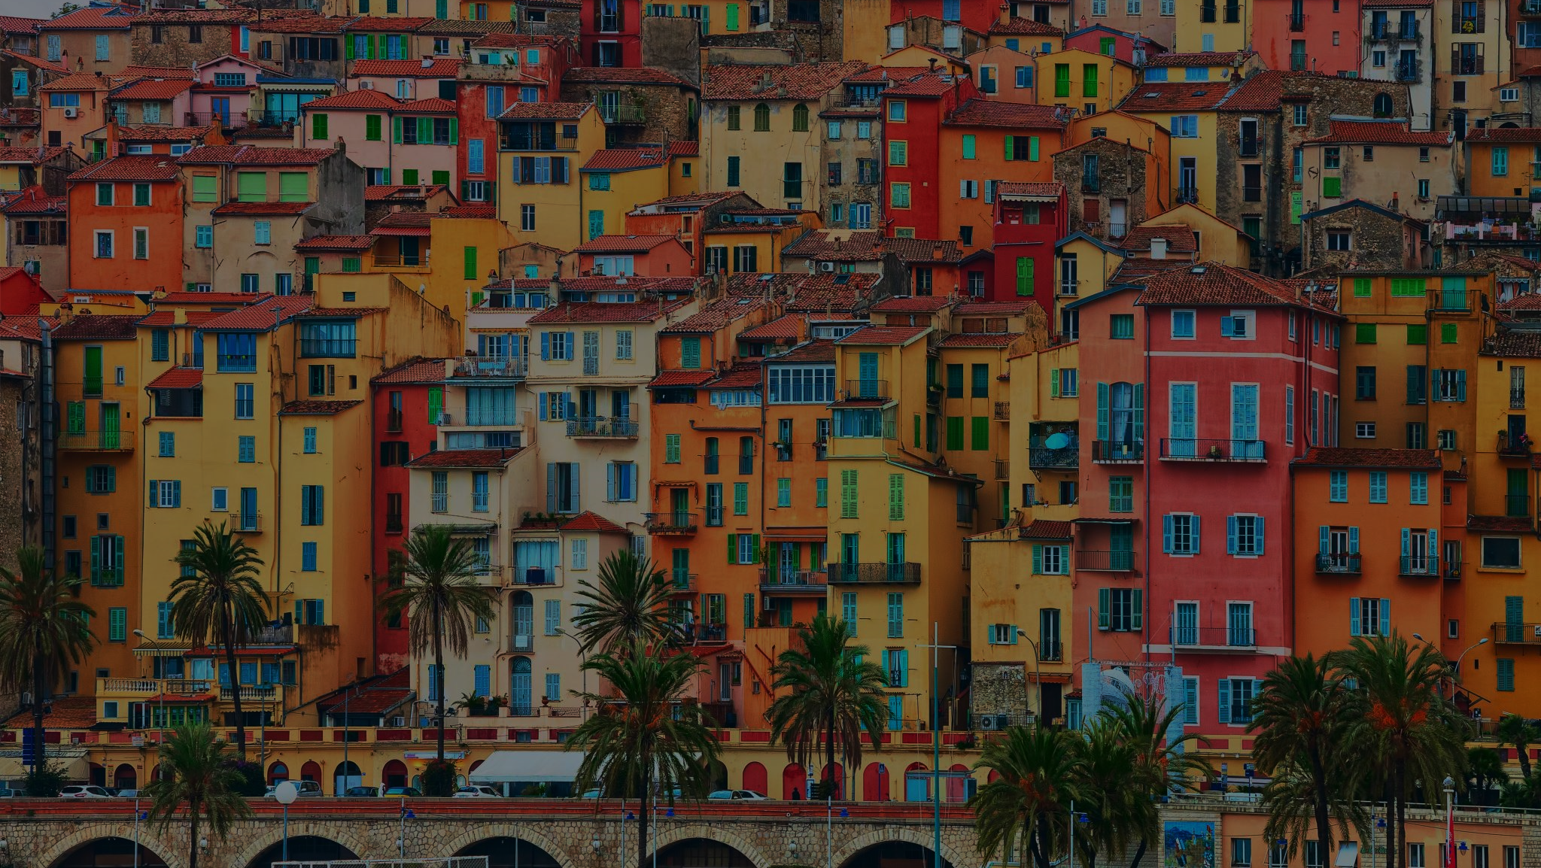
Što je Urbana ekonomija?

Slide 5
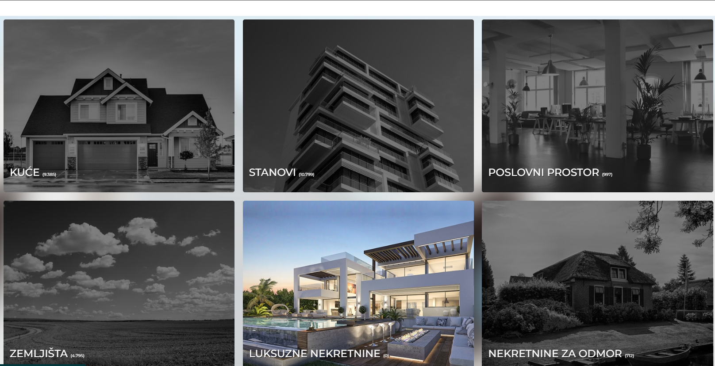
Odakle smo prikupili podatke?
https://besplatnioglasi.eu/

Slide 6
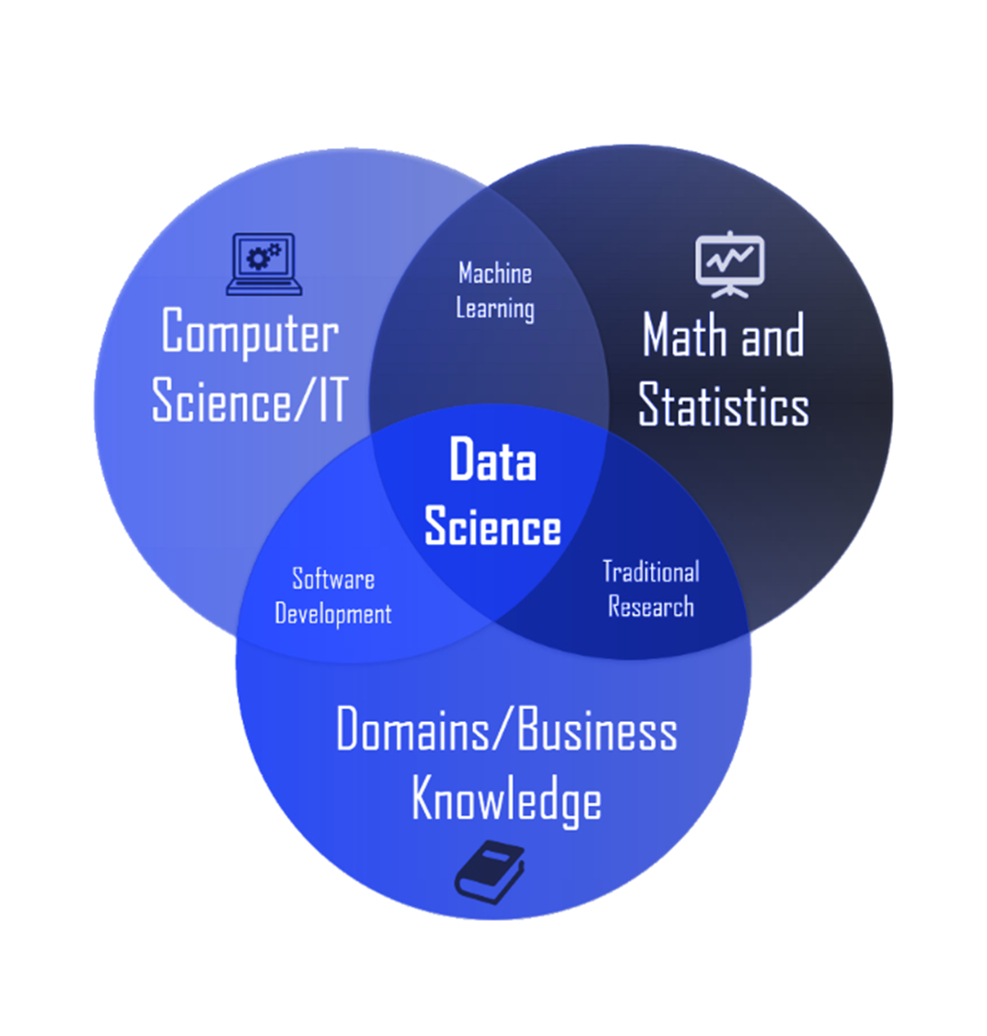

Slide 7


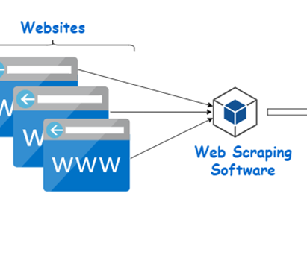
Kako smo analizirali nekretnine?

Slide 8

DATA SCRAPING I UREĐIVANJE PODATAKA

Slide 9
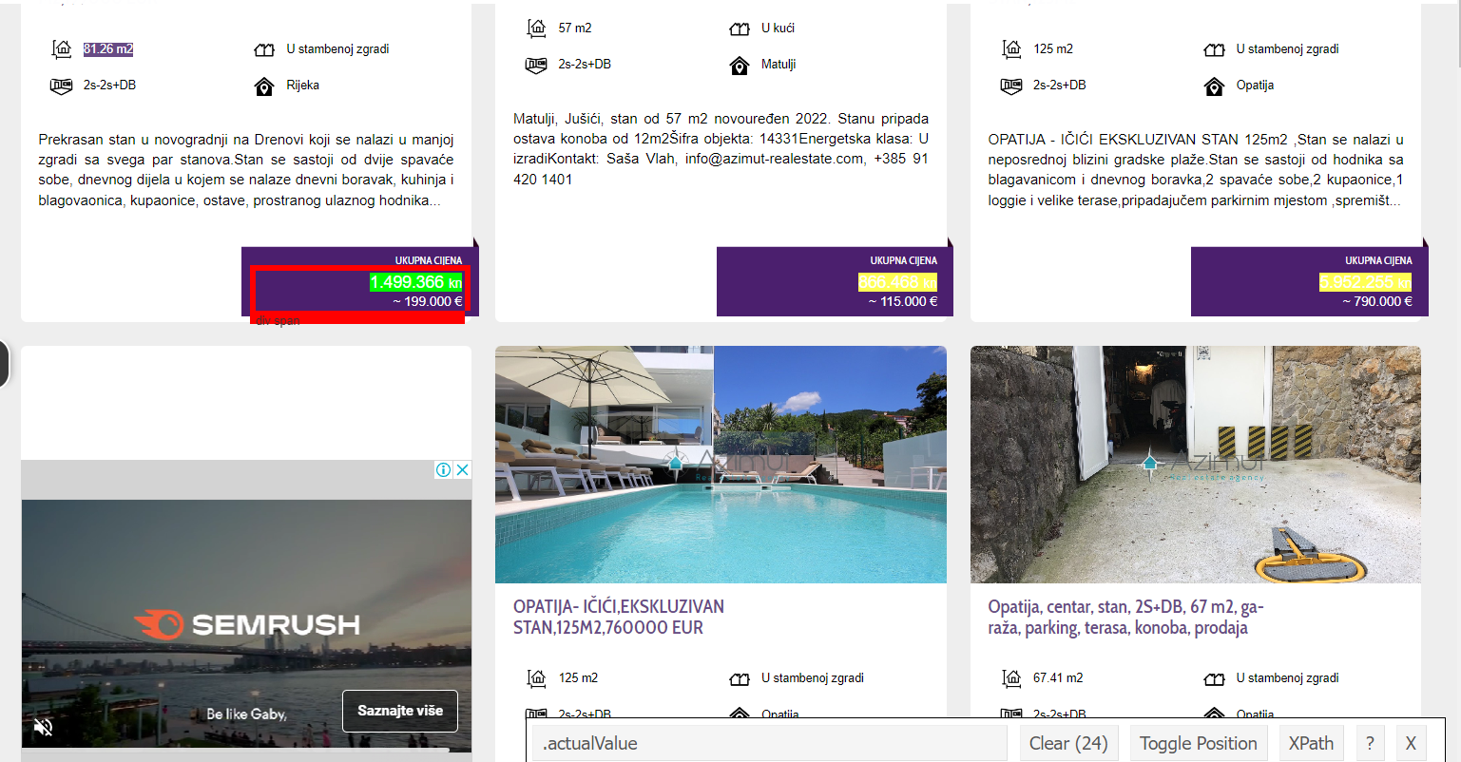

Slide 10
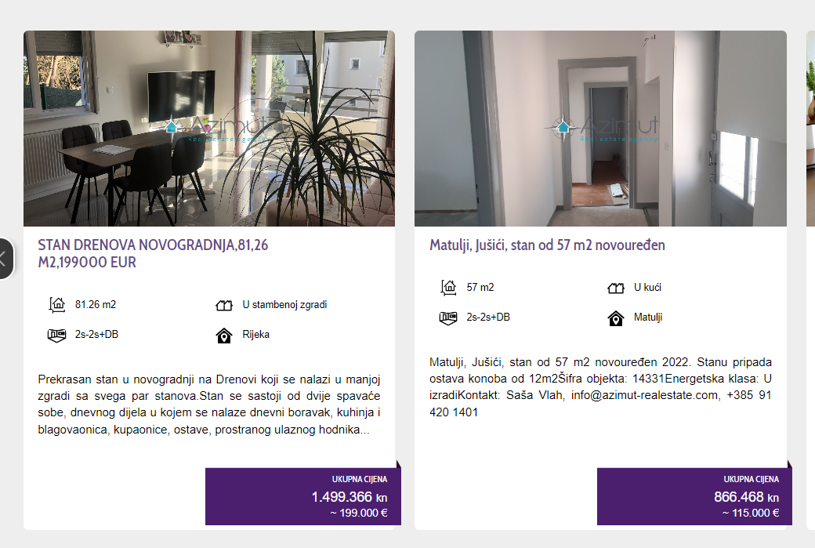

Slide 11
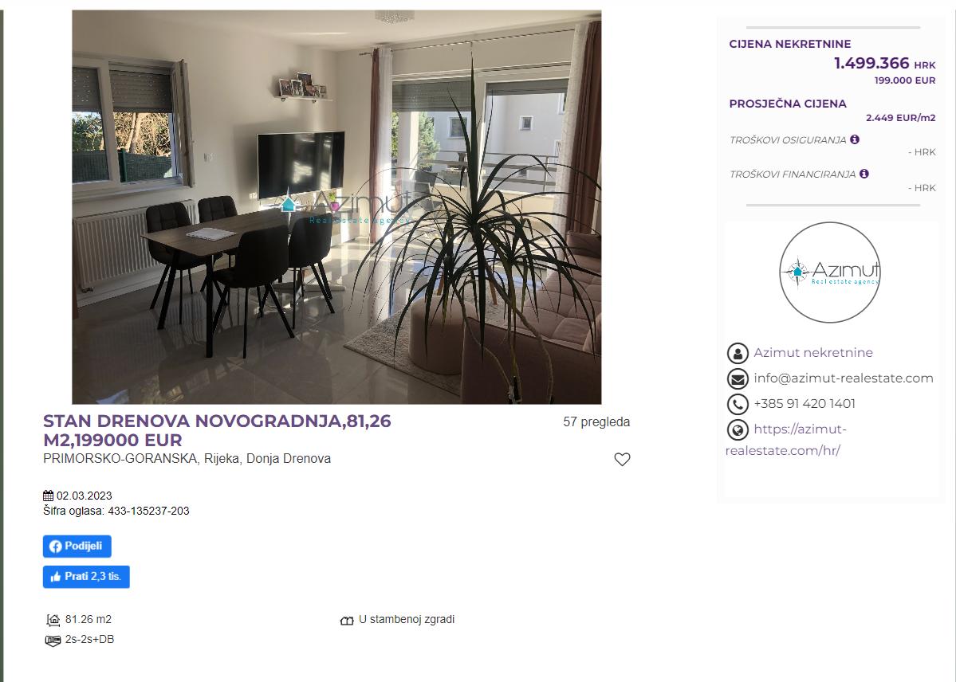
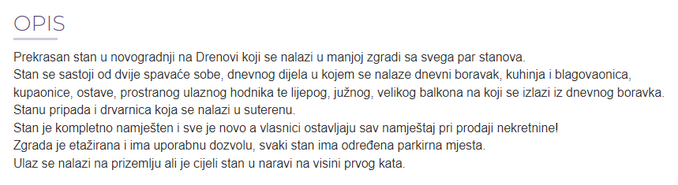

Slide 12
Programski paketi u Rstudio-u
library(rvest) library(dplyr) library(rgdal) library(ggplot2) library(sf) library(stringr) library(lubridate) library(readr) library(tm) library(wordcloud) library(cowplot) library(stargazer) library(knitr)

Slide 13
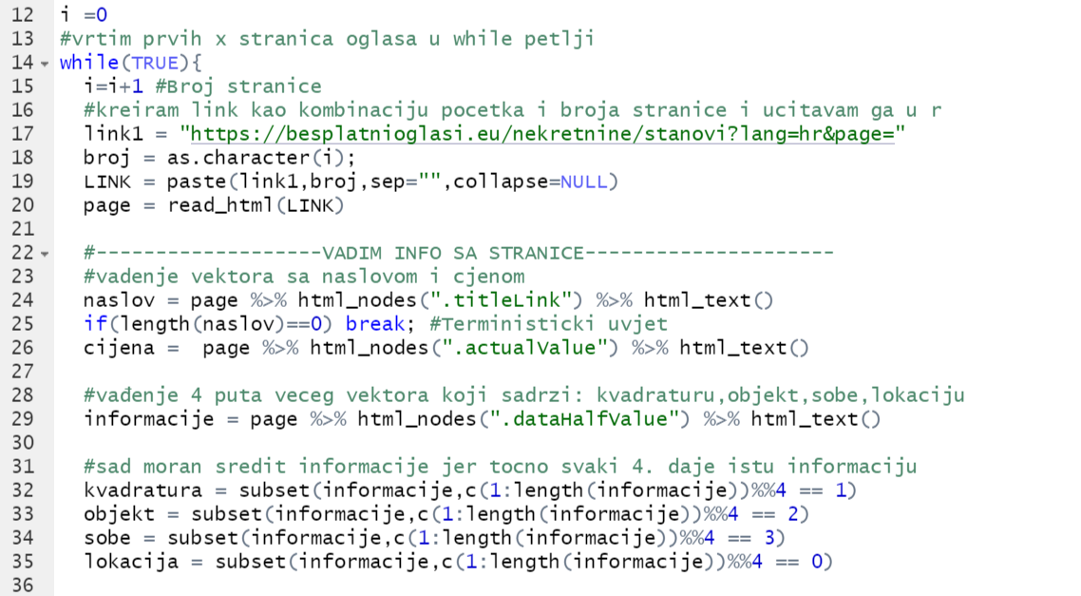

Slide 14
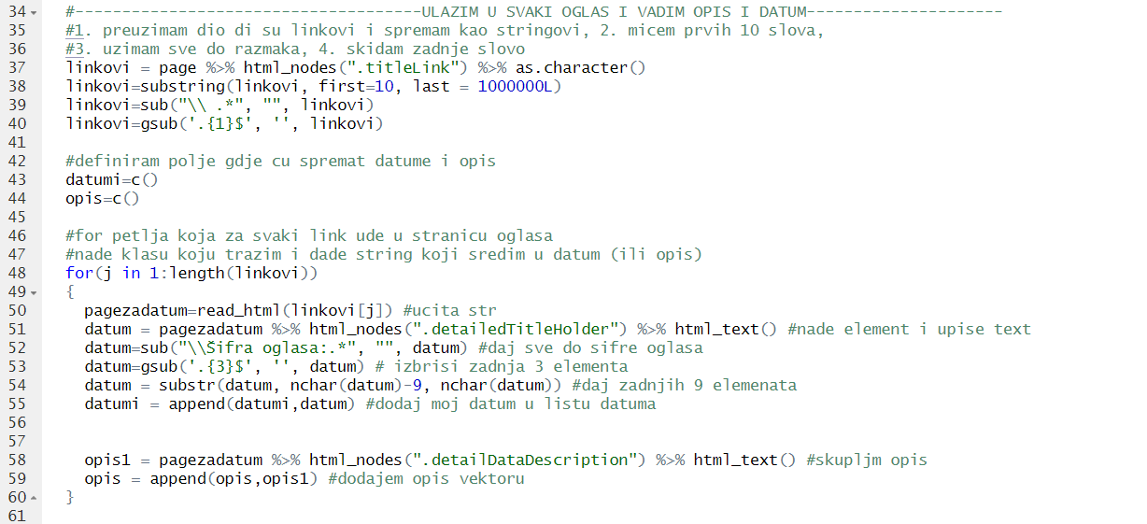

Slide 15
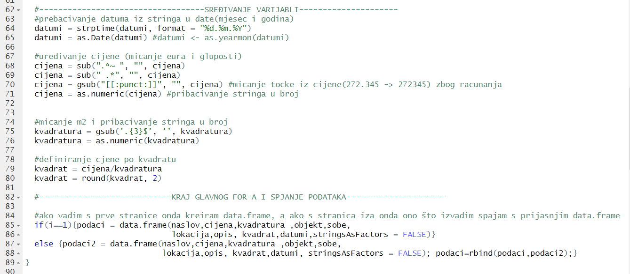

Slide 16
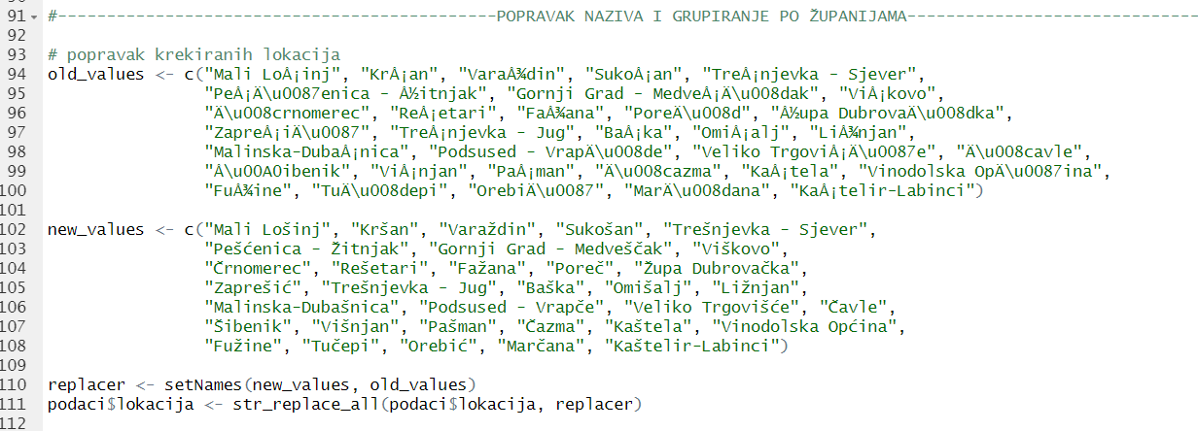

Slide 17
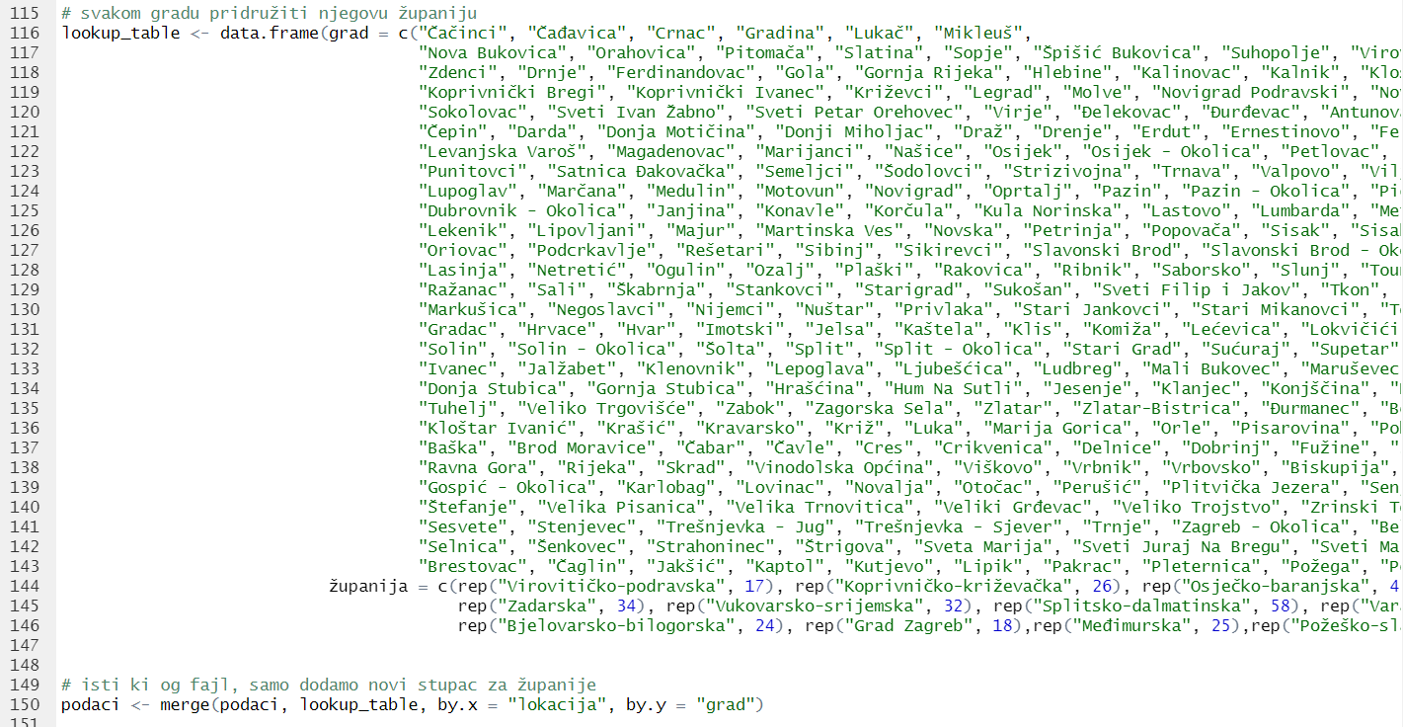

Slide 18
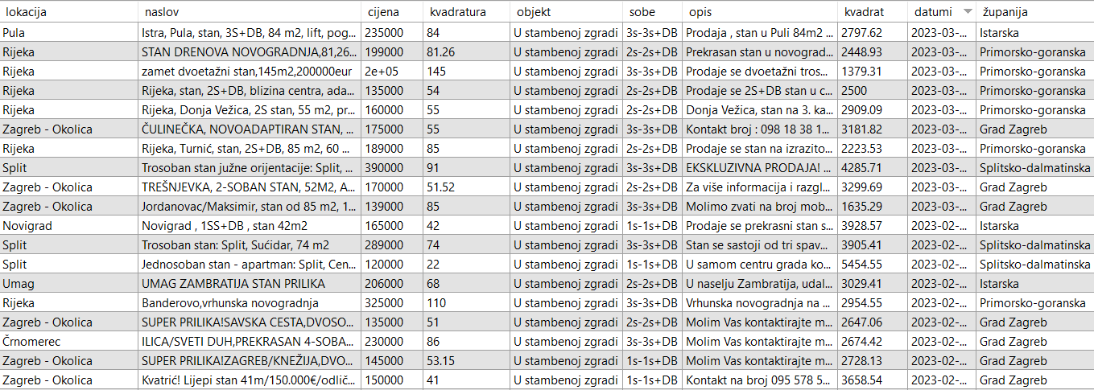
Tablica sa podacima

Slide 19
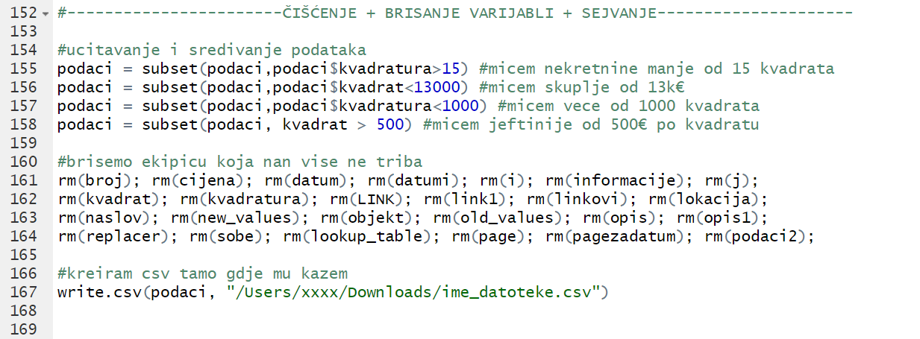

Slide 20

VIZUALIZACIJA PODATAKA

Slide 21
MOTIVACIJA
Preglednost
Pristupačnost
Prepoznavanje obrazaca
Identificiranje problema
Notes:
Vizualizacija podataka može pomoći u prikazivanju složenih informacija na jasan i razumljiv način. Vizualni prikaz podataka može olakšati razumijevanje informacija koje bi inače mogle biti teško pregledne. Uzorci koji bi inače bili teško primijetiti u tabelarnom prikazu mogu se lako identificirati kroz vizualne prikaze podataka. Vizualizacija podataka može pomoći u brzom prepoznavanju problema ili anomalija u podacima. Pristupačno široj publici, nije potrebno veliko akademsko znanje.

Slide 22
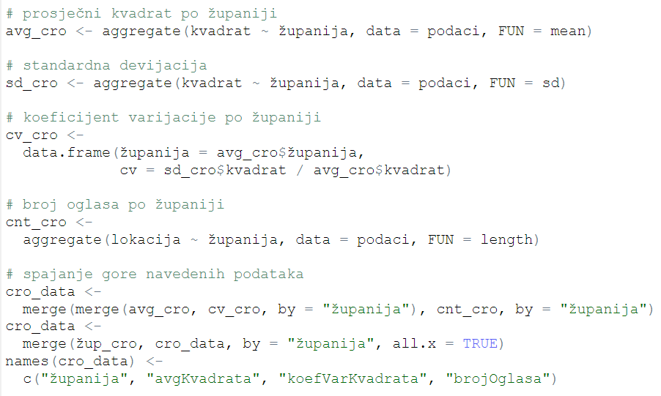
Podaci po županijama
Notes:
Najočitija klasifikacija je bila po županijama. Za svaku županije smo uzeli prosječnu cijenu kvadrata, koeficijent varijacije smo izračunali, i broj oglasa u svakoj županiji

Slide 23
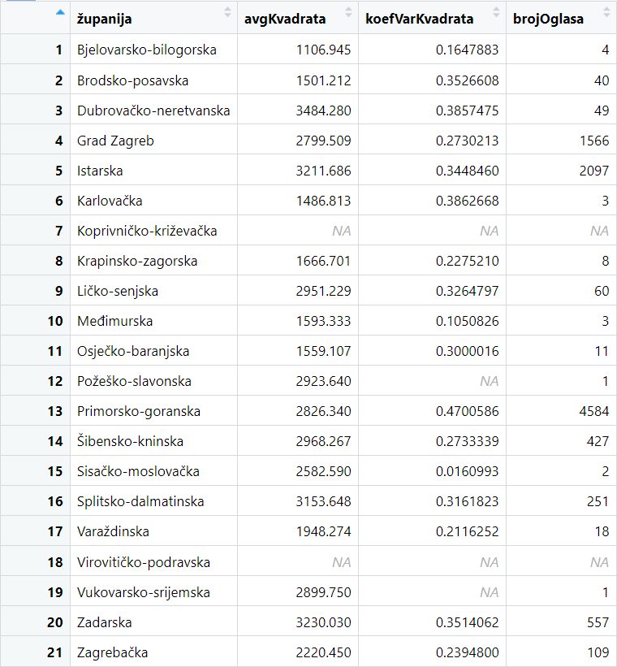
Notes:
Spajanjem svih tih podataka u jednu tablicu i dobijemo sljedeće. No ovo je kao što smo spomenuli dosta nepregledno, pa smo za pocetak odlucili...

Slide 24
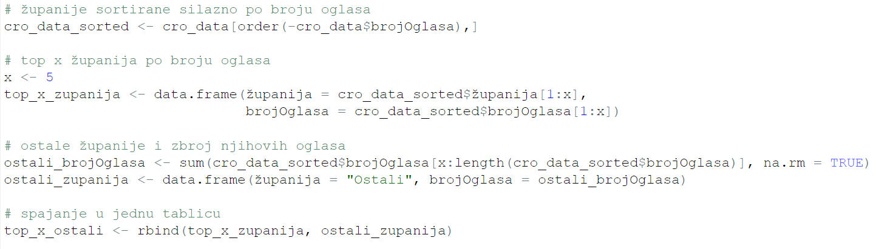
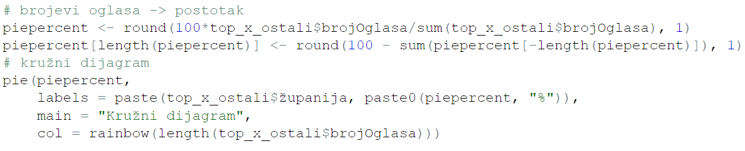
Kružni
dijagram
Notes:
..prikazati postotak oglasa u top x najvećih županija. U gronjem dijelu kod izdvojimo te županije, dolje ih prikažemo u postotcima i uvrstimo u R default funkciju za kružni dijagram

Slide 25
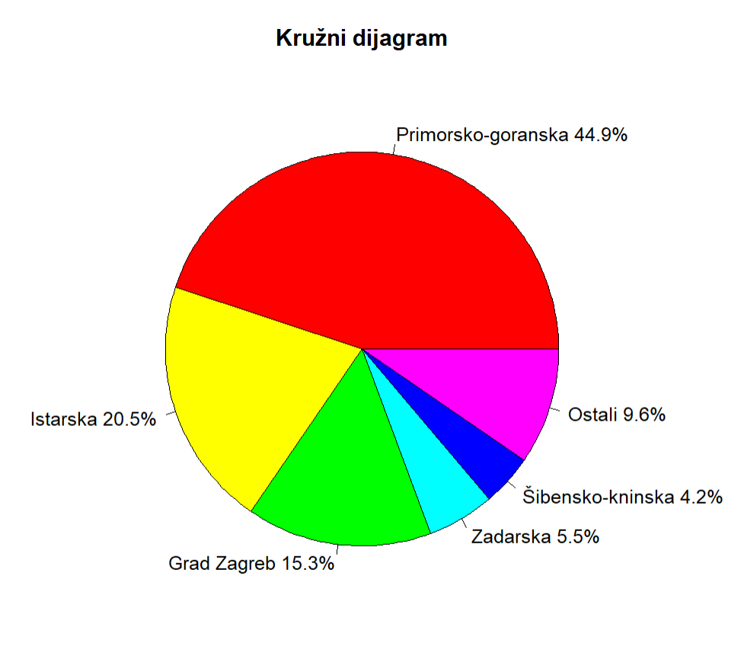
Notes:
Razlog zašto je skoro pola oglasa iz primorsko goranske će kasnije kolega vice razotkriti. No mi smo htjeli i malo kompleksnije vizualizacije prikazati

Slide 26
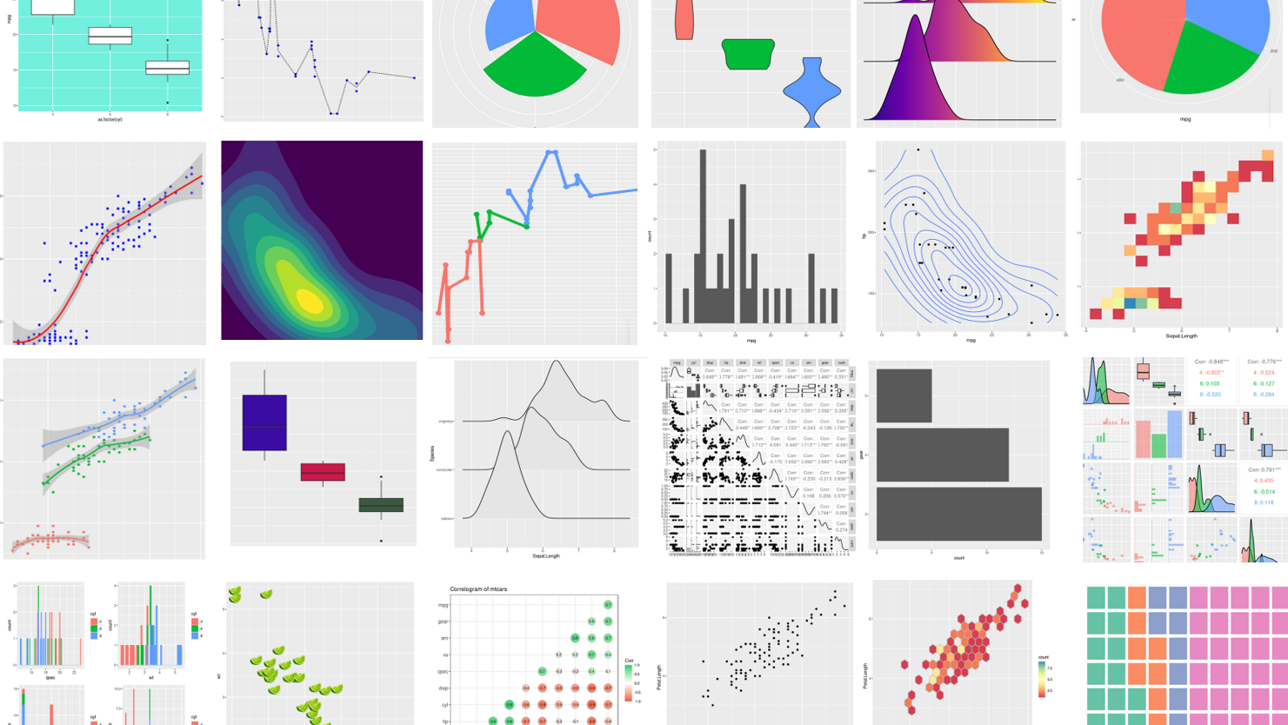
ggplot2
Notes:
Tu dolazi ggplot2 library. ggplot je jedna od najmoćnijih funkcija za vizualizaciju podataka u R-u. Ona nam omogućava da brzo i jednostavno kreiramo grafove, dijagrame i vizualizacije različitih vrsta podataka. No, ggplot je više od samo funkcije za crtanje grafova - ona nam omogućava da nadodamo različite slojeve i funkcije kako bismo dobili još bolje i preciznije grafove.
Na primjer, možemo nadodati funkciju za odabir boja, funkciju za izradu legendi ili čak funkciju za promjenu fonta i veličine teksta. Također, ggplot ima mnoge mogućnosti za prilagodbu grafova, kao što su promjena osi, dodavanje naslova, promjena položaja legendi i još mnogo toga.

Slide 27

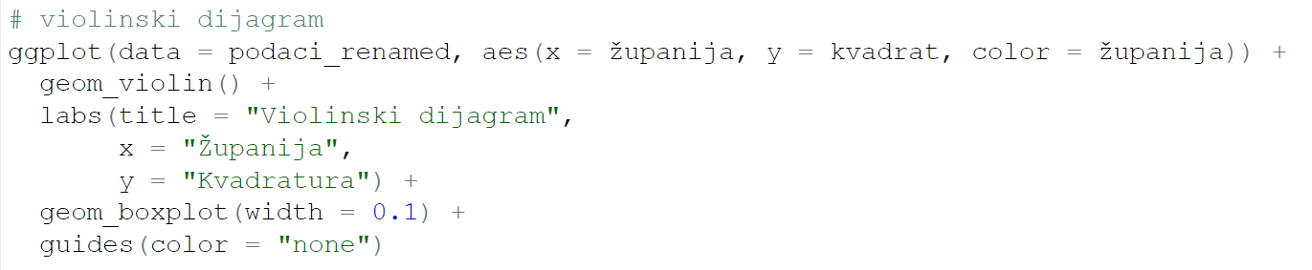
Violinski dijagram

Slide 28
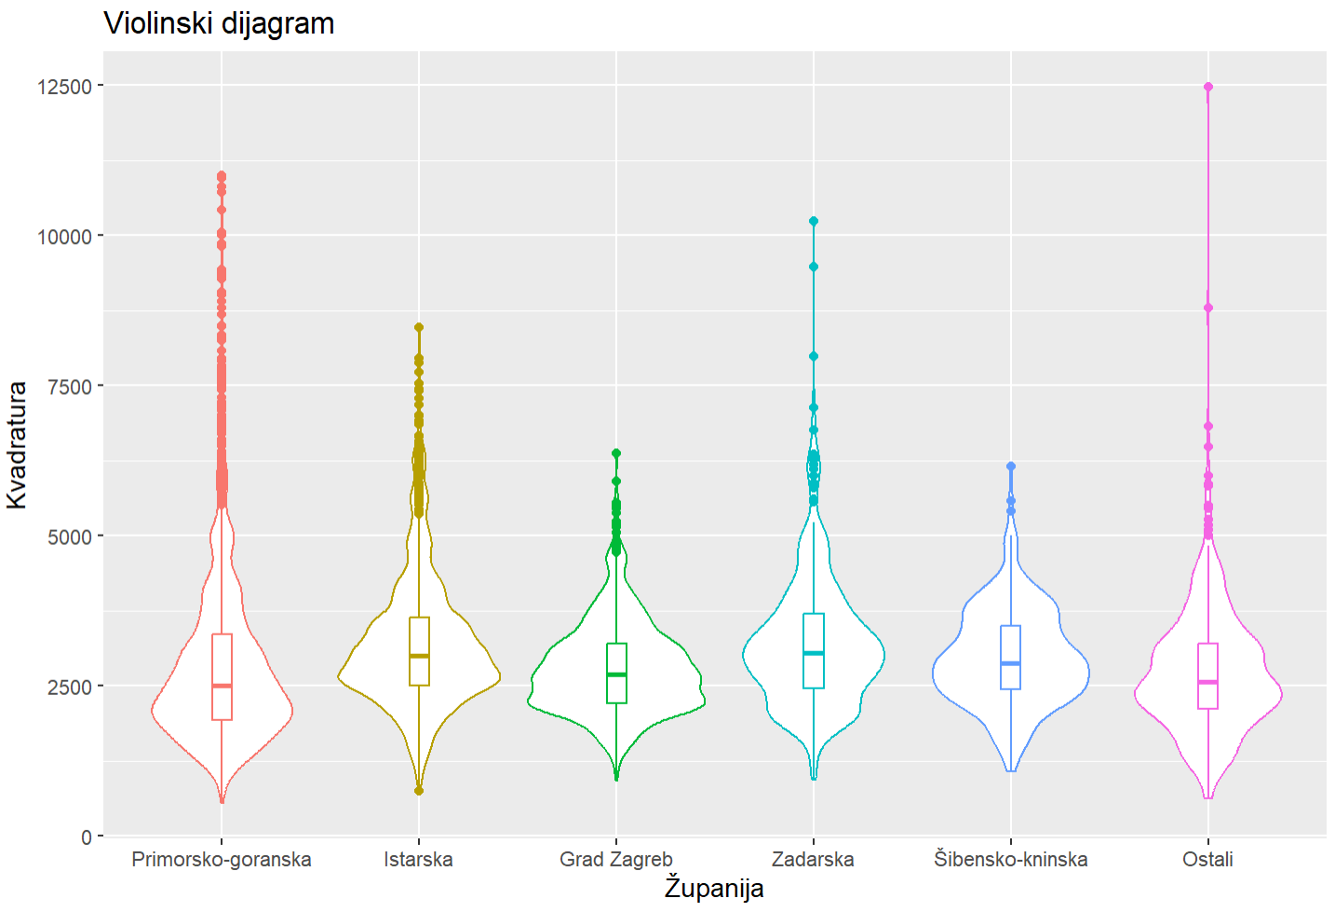

Slide 29
PODATKOVNE KARTE

Slide 30
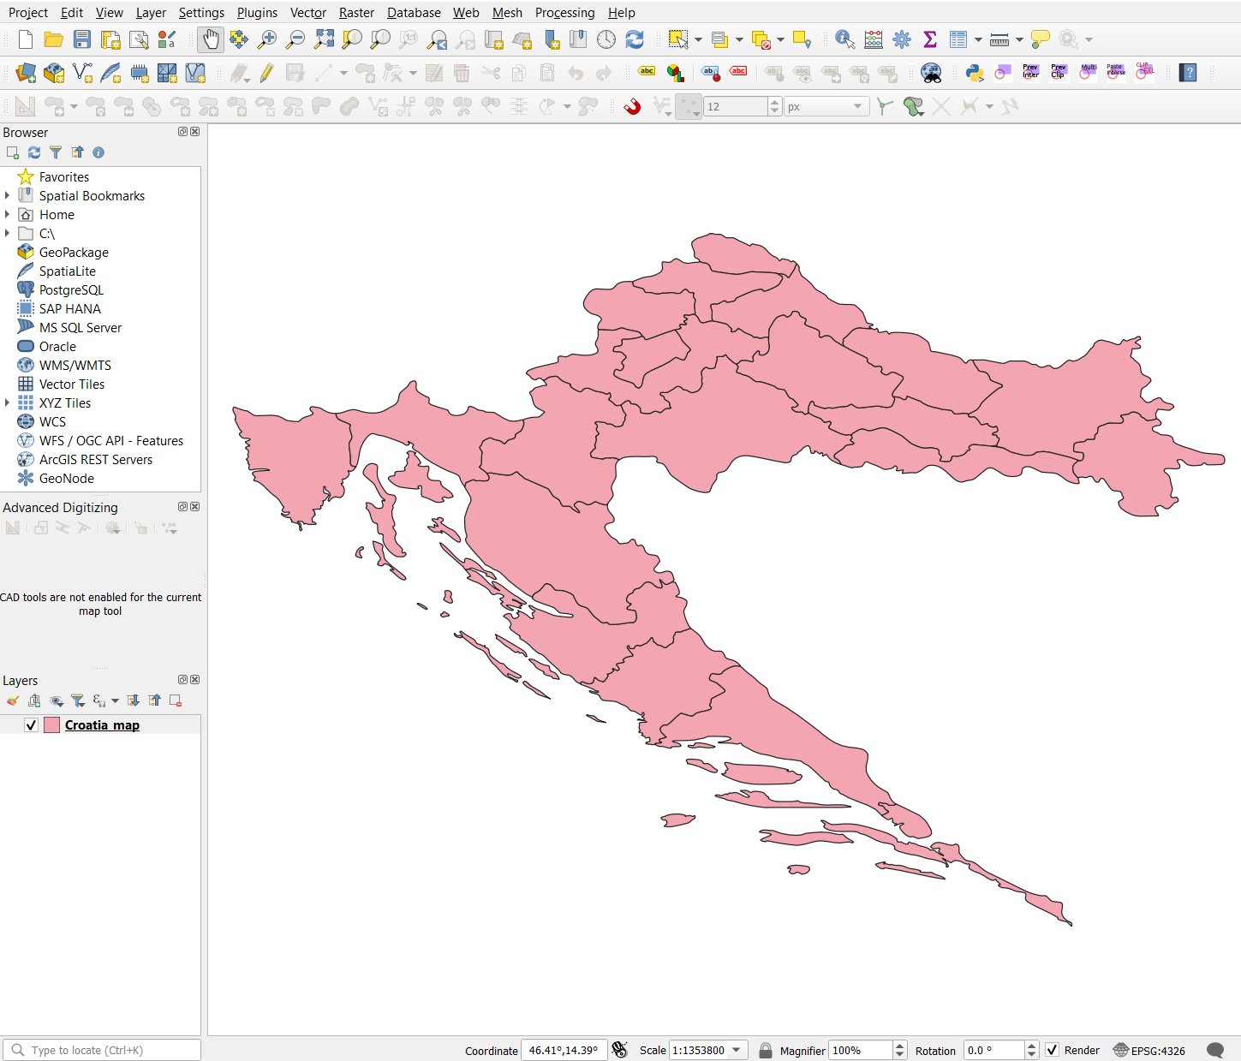
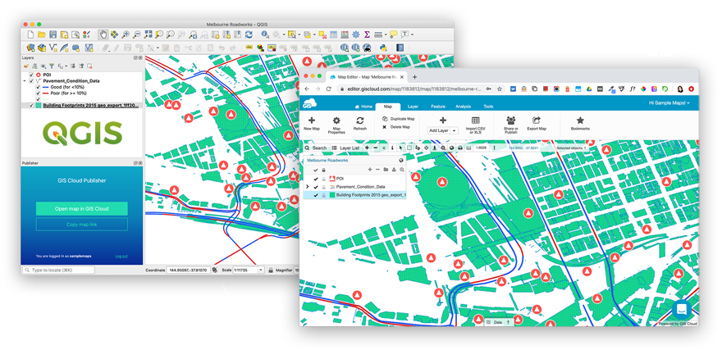
Izrada karata

Slide 31
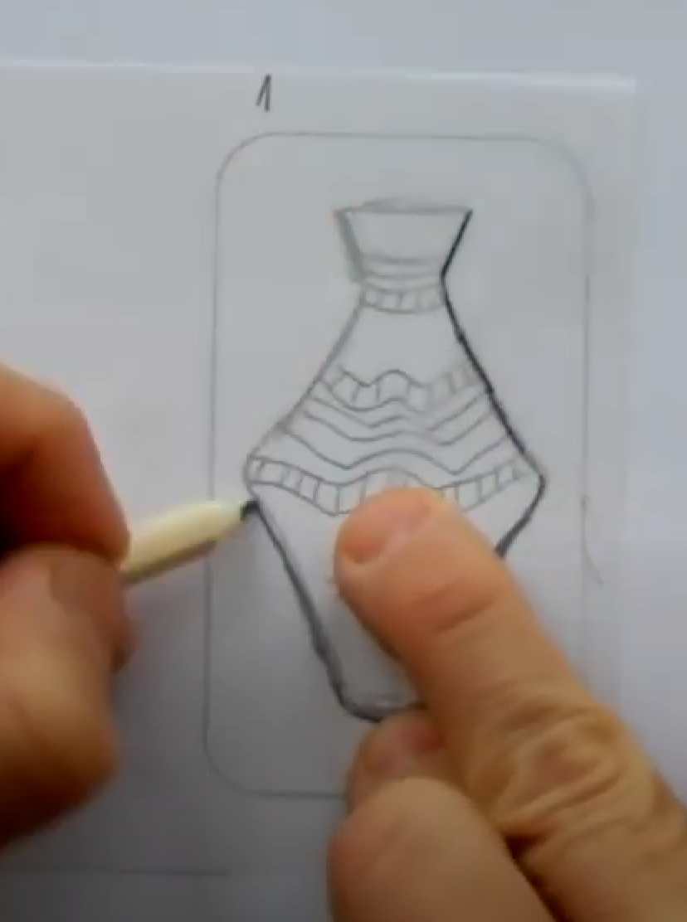
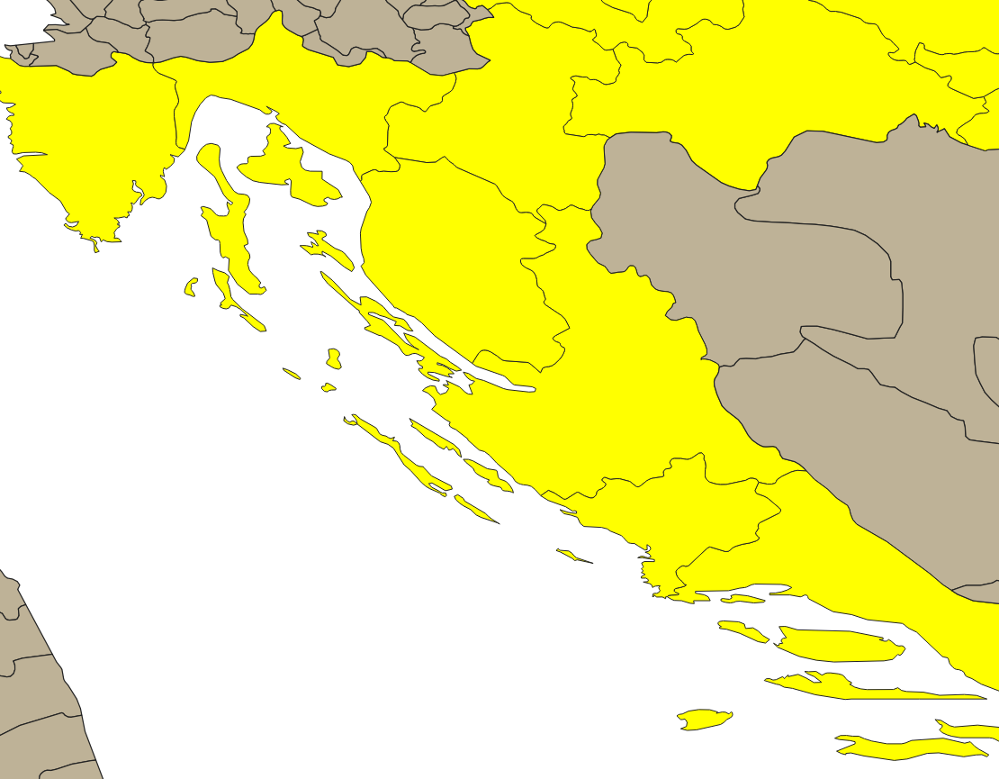
Izrada karata

Slide 32
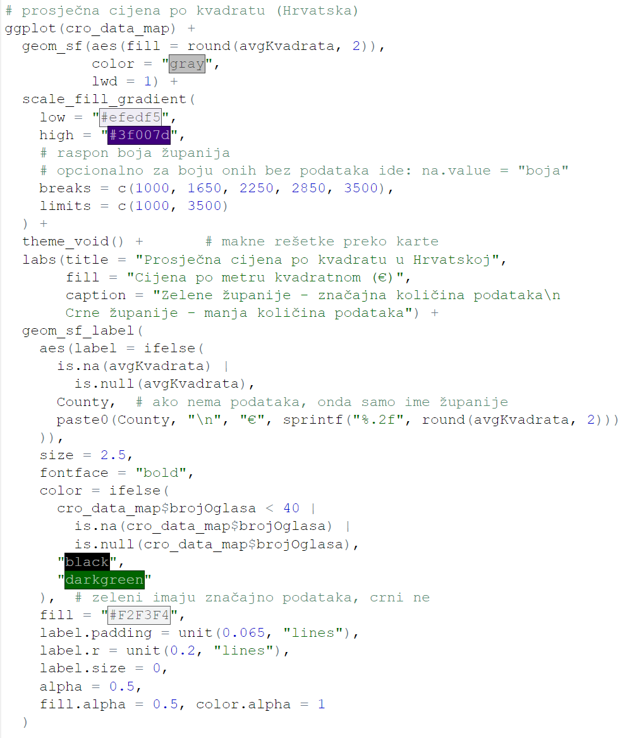
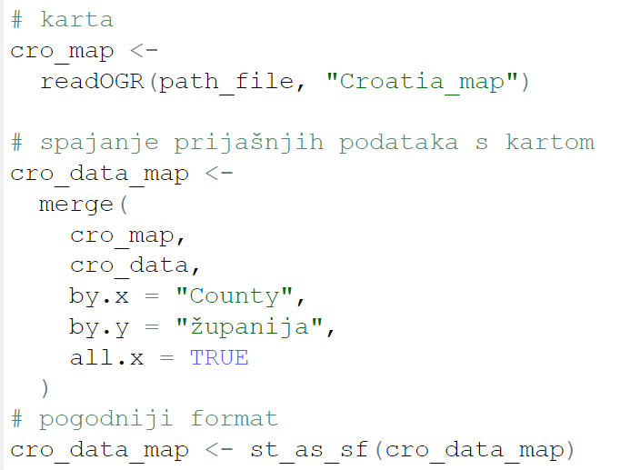
Plotiranje (Hrvatska)

Slide 33
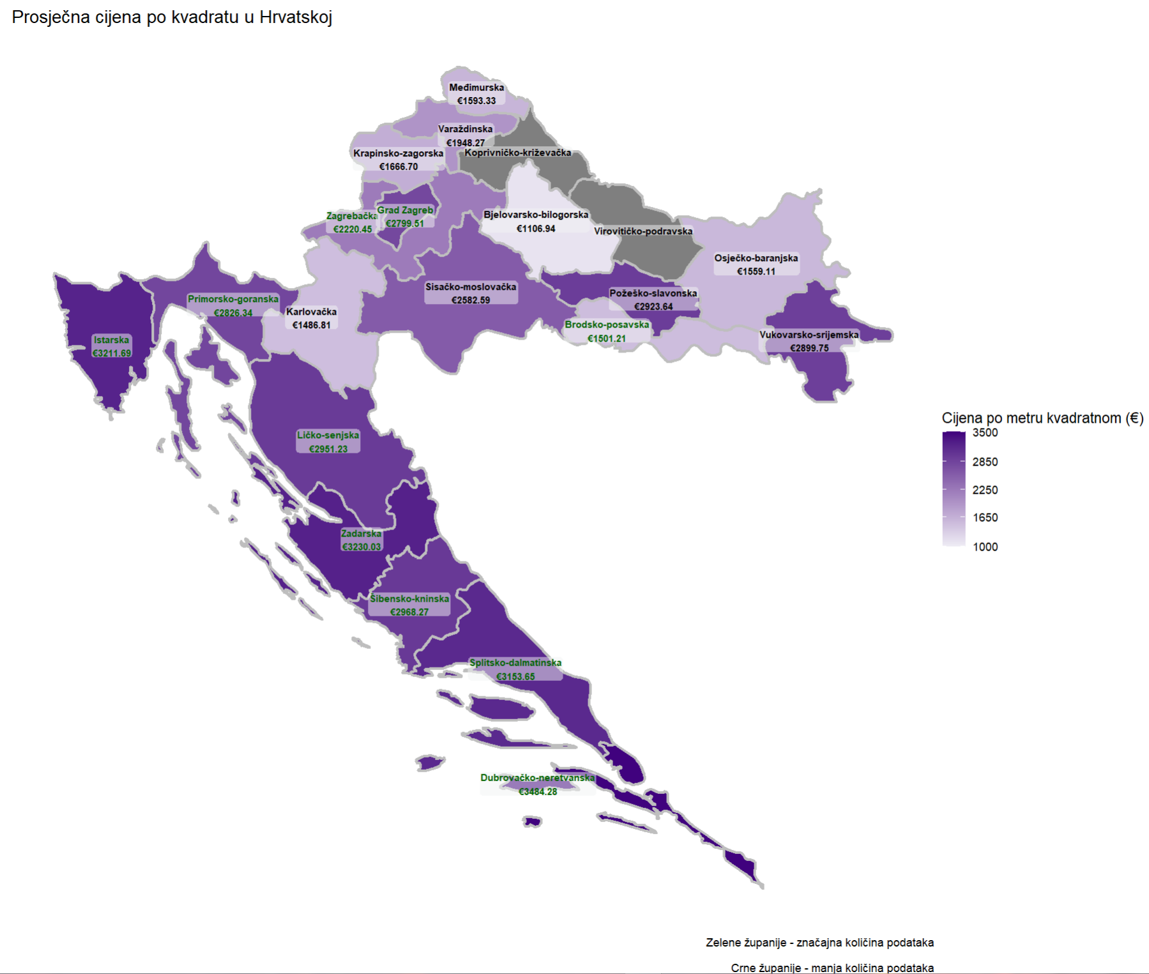

Slide 34
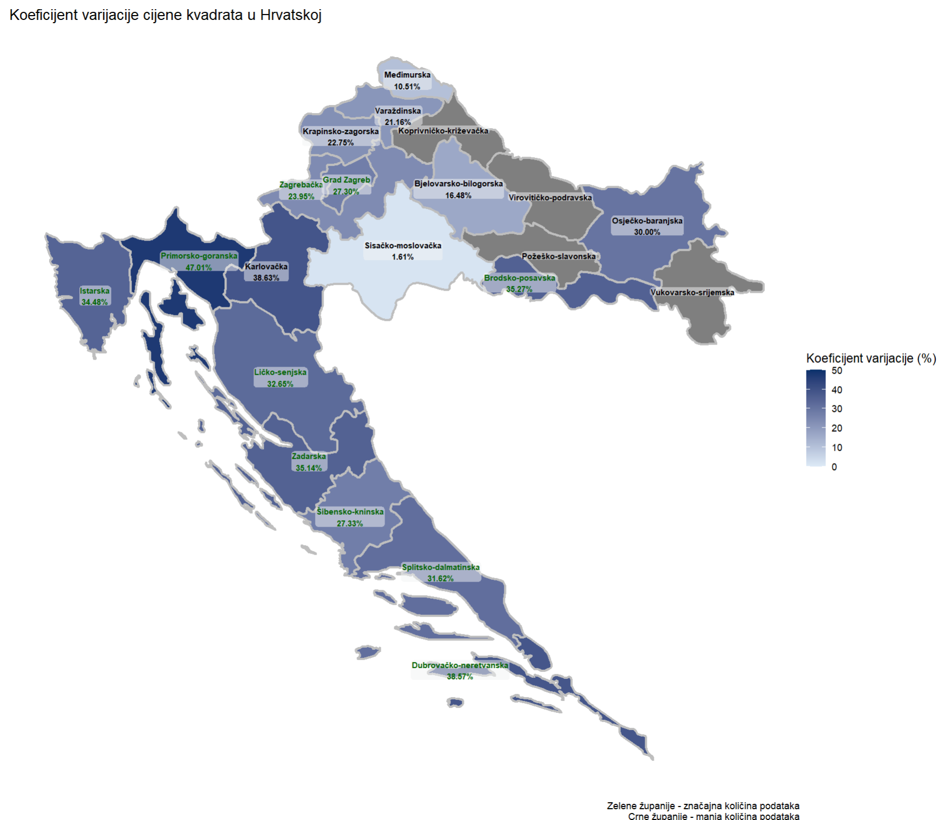

Slide 35
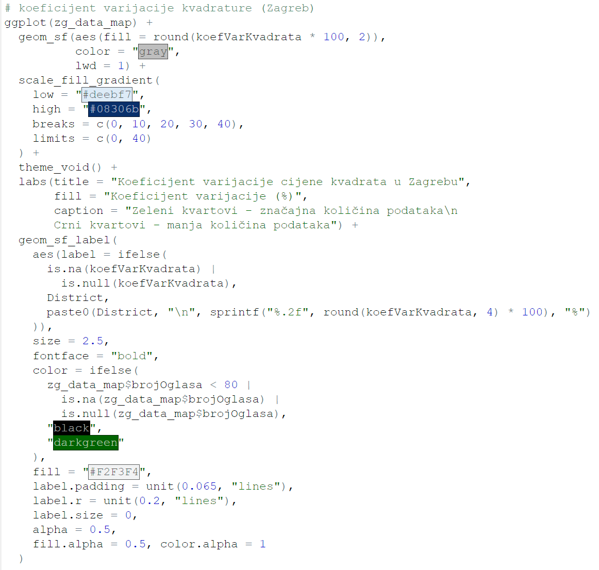
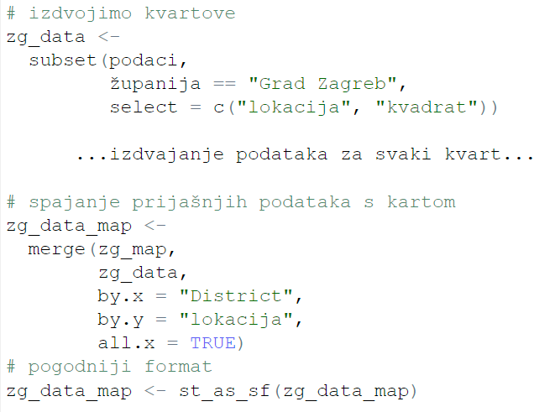
Plotiranje (Zagreb)

Slide 36
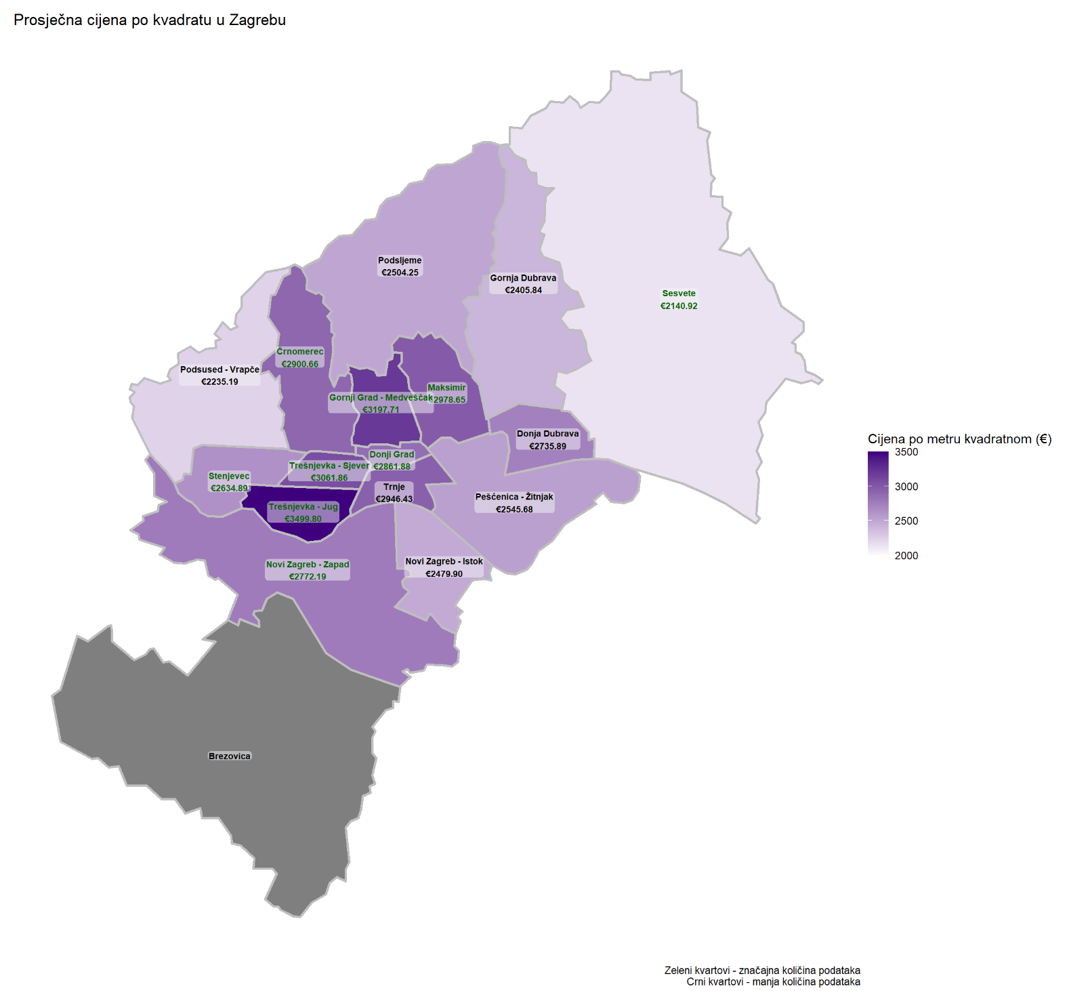

Slide 37
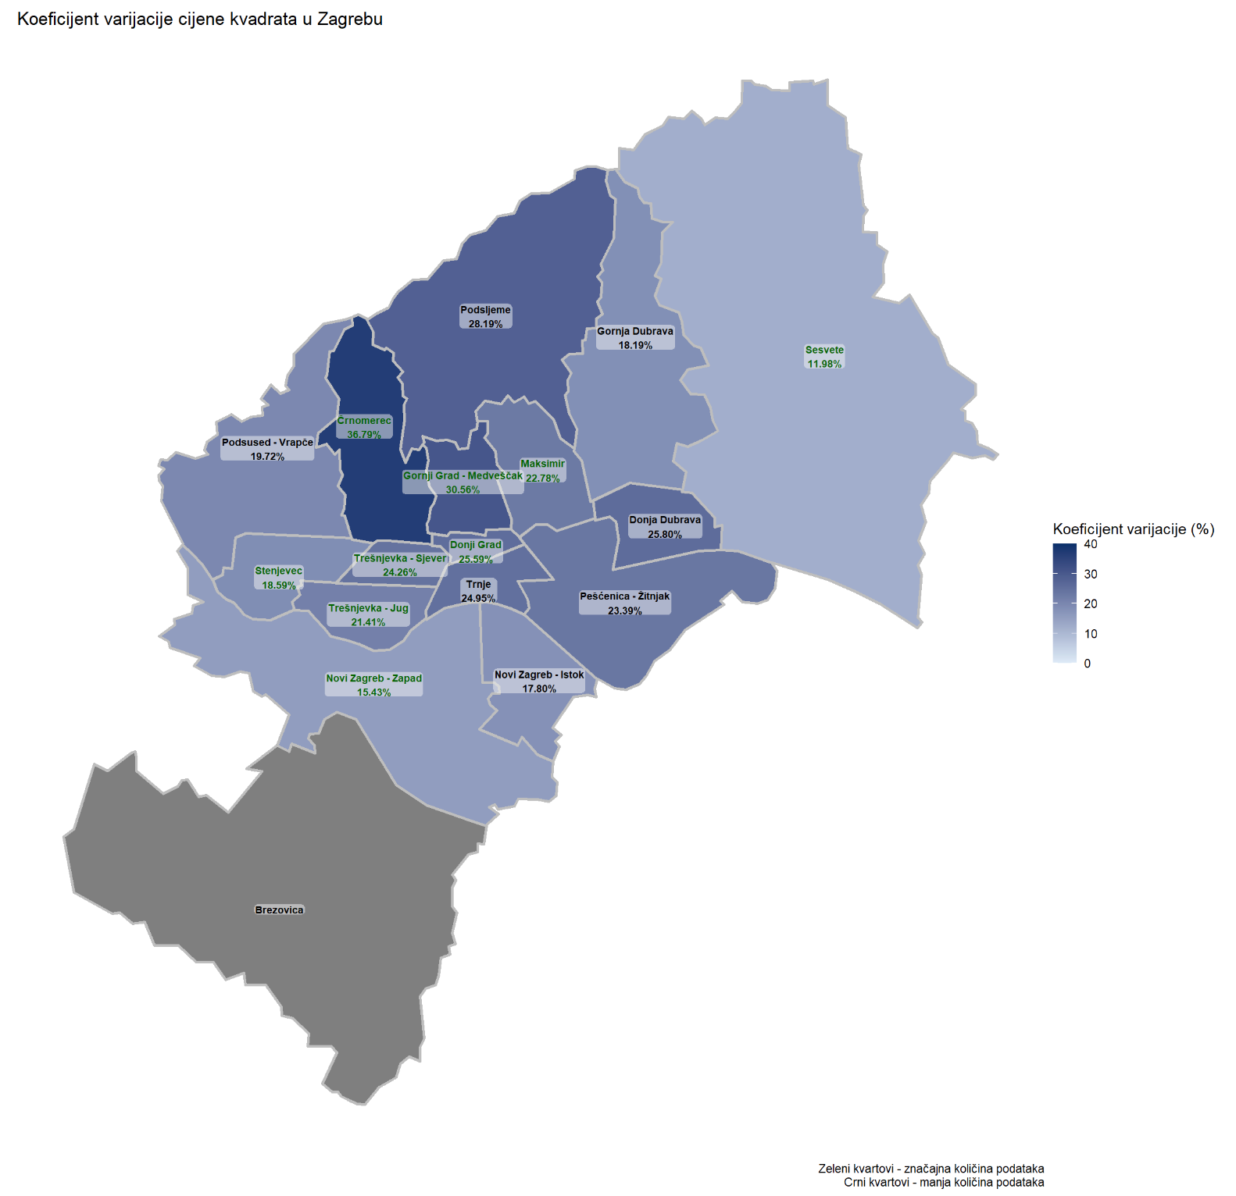

Slide 38

STATISTIKA

Slide 39
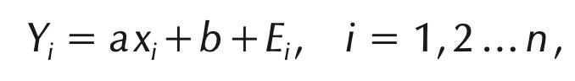
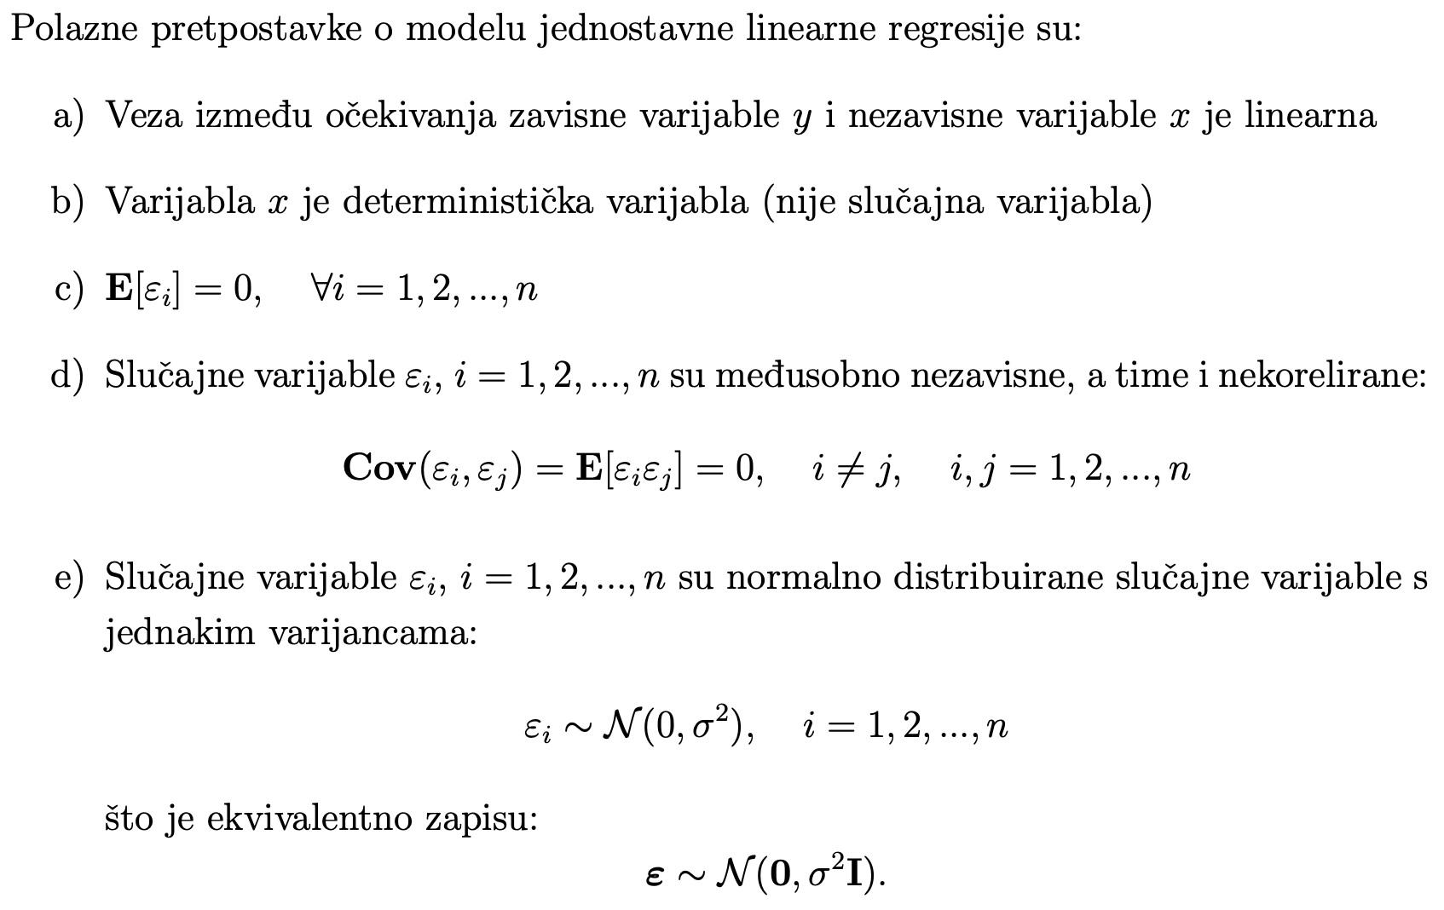
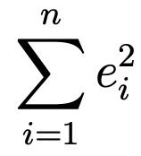
LINEARNA REGRESIJA KVADRATURE STANA I NJEGOVE CIJENE
Zašto baš linearna regresija?
DEFINICIJA PROCJENE REGRESIJSKIH PARAMETARA:

Slide 40
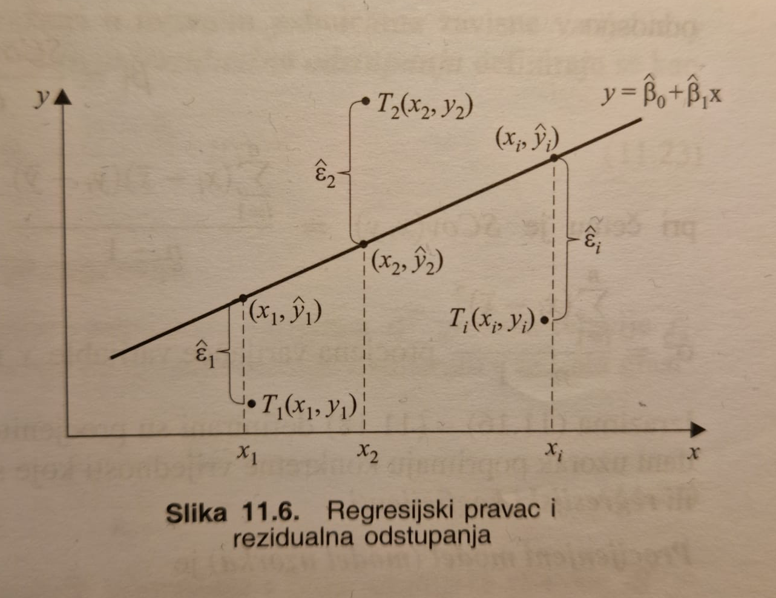

Slide 41
2 pitanja koja nas zanimaju
Koliko u prosjeku svaki dodatni kvadrat poveća cijenu stana?
Ima li stan nekakvu početnu cijenu na koju se dodaje cijena kvadrata?

Slide 42
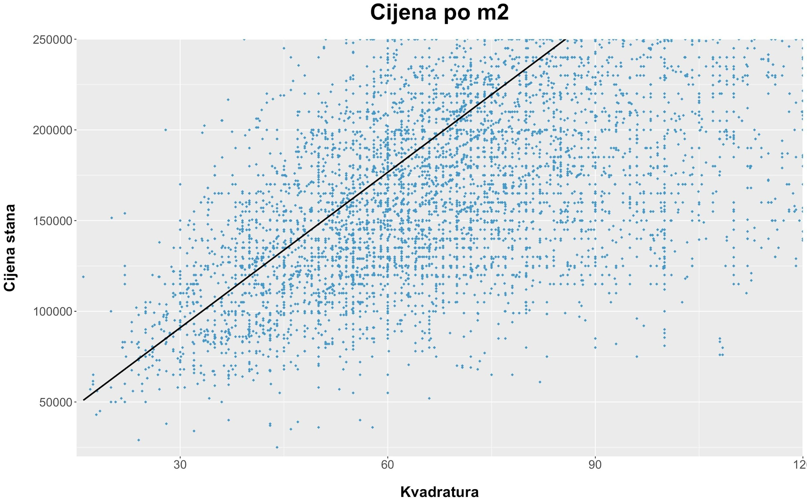

Slide 43
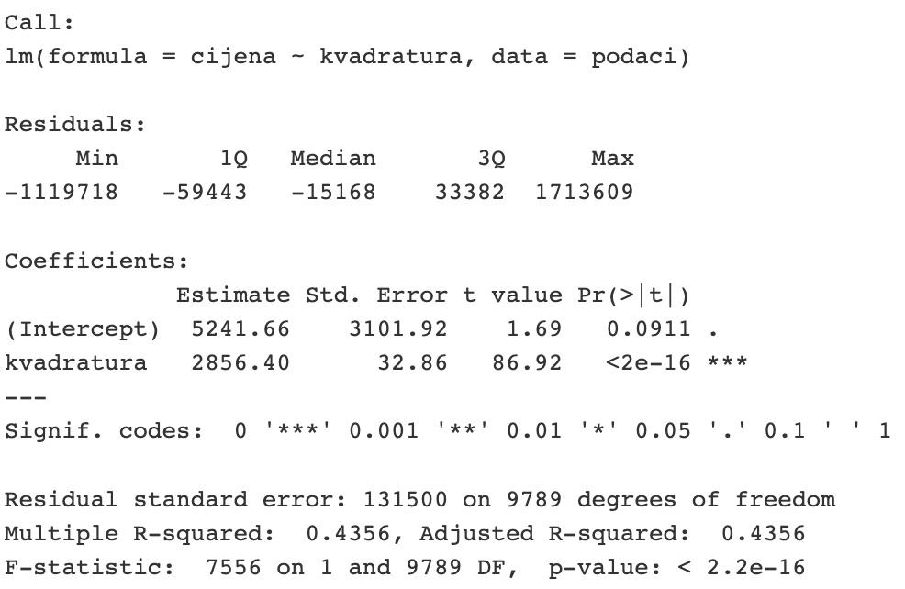
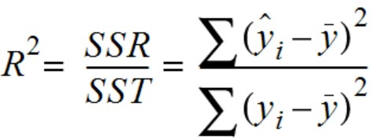
ODGOVORI I ANALIZA
R² =0.43 – relativno reprezentativan model
r = 0.65 – srednja/jaka pozitivna korelacija
U prosjeku svaki dodatni kvadrat poveća vrijednost stana za 2856€
Nažalost odgovor na drugo pitanje nije baš konkretan ☹

Slide 44

ANALIZA CIJENE KVADRATA KROZ VRIJEME

Slide 45
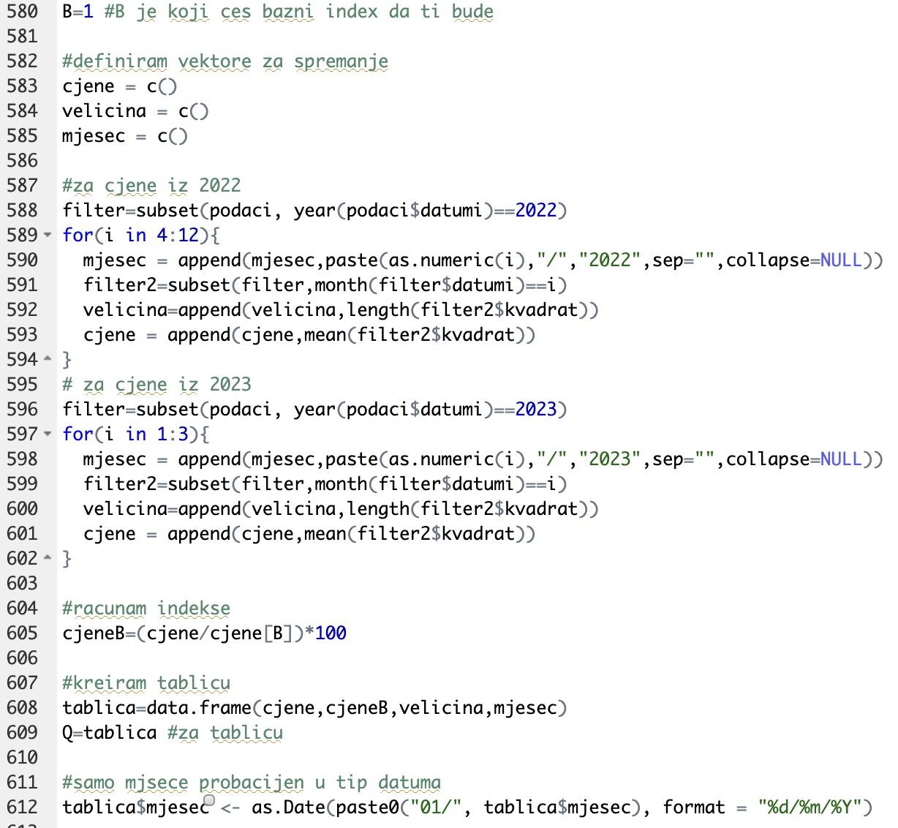

Slide 46
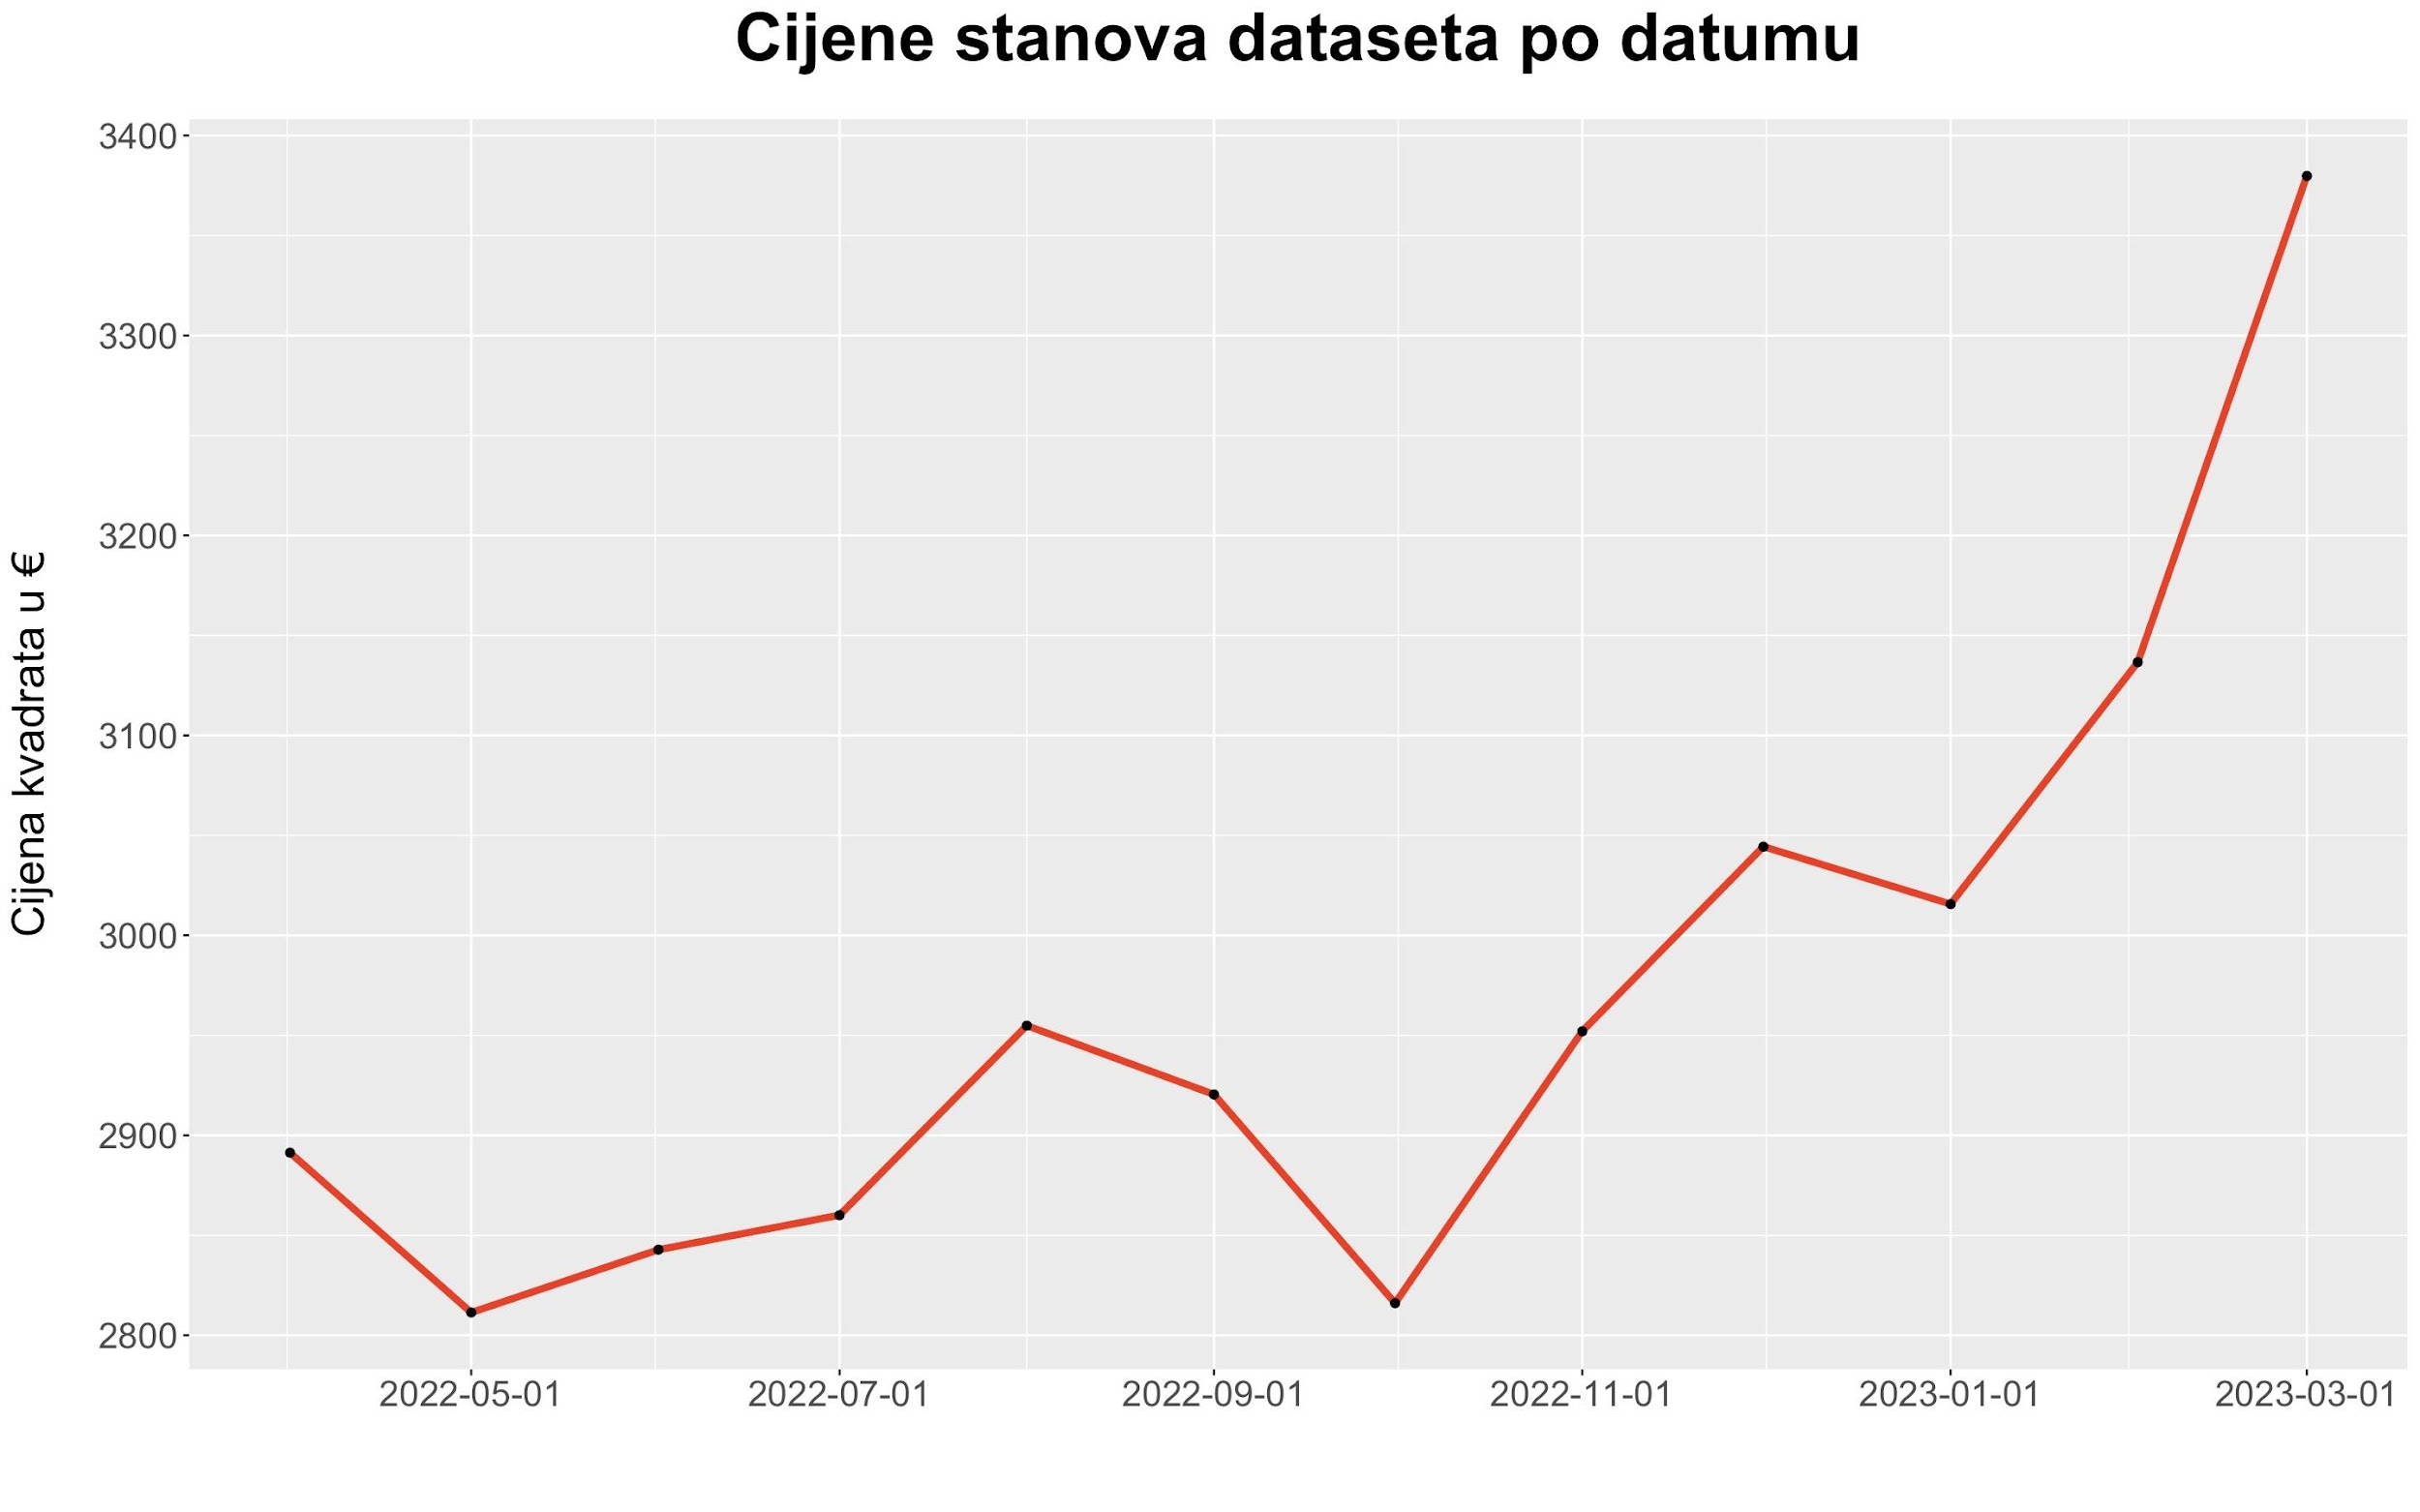


Slide 47


Slide 48
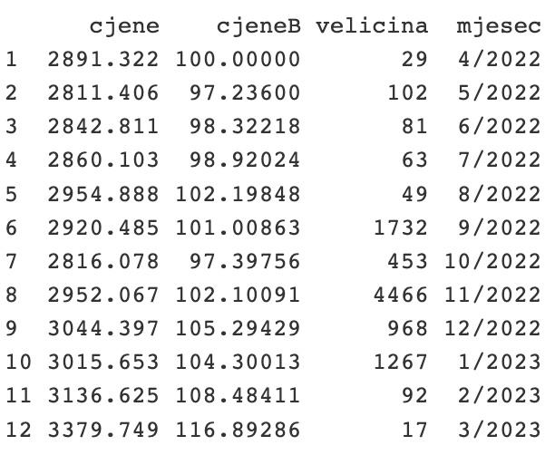
Zašto opet linearni model?
„Logički” je eksponencijalni bolji
Inflacija FIAT valute povećava cijenu stana koji ima fiksnu vrijednost (eksponencijalno)
Analiza/prognoza se vrši na kratak rok
Podatci su znatno varijabilni tako da nam ”malo” nepreciznosti neće značit „puno”

Slide 49
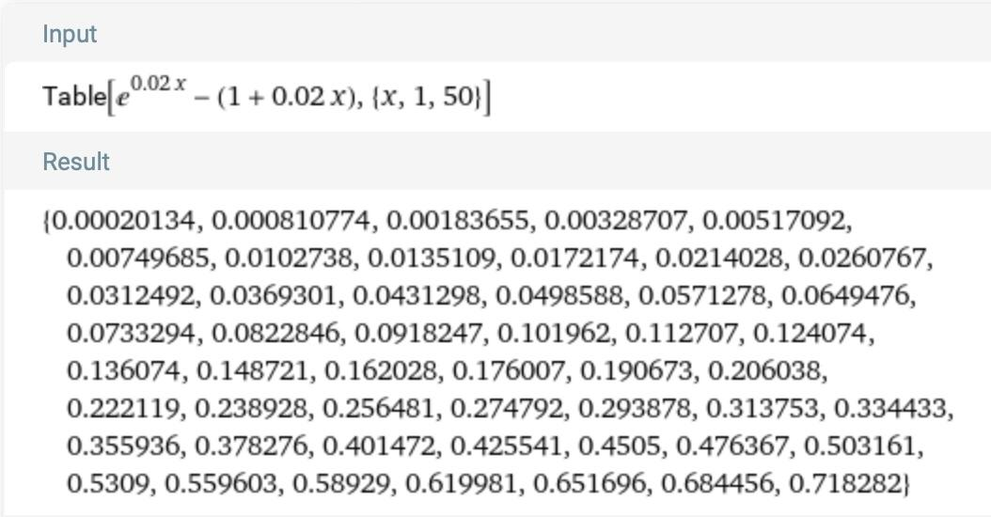
„Mala” greška?

Slide 50
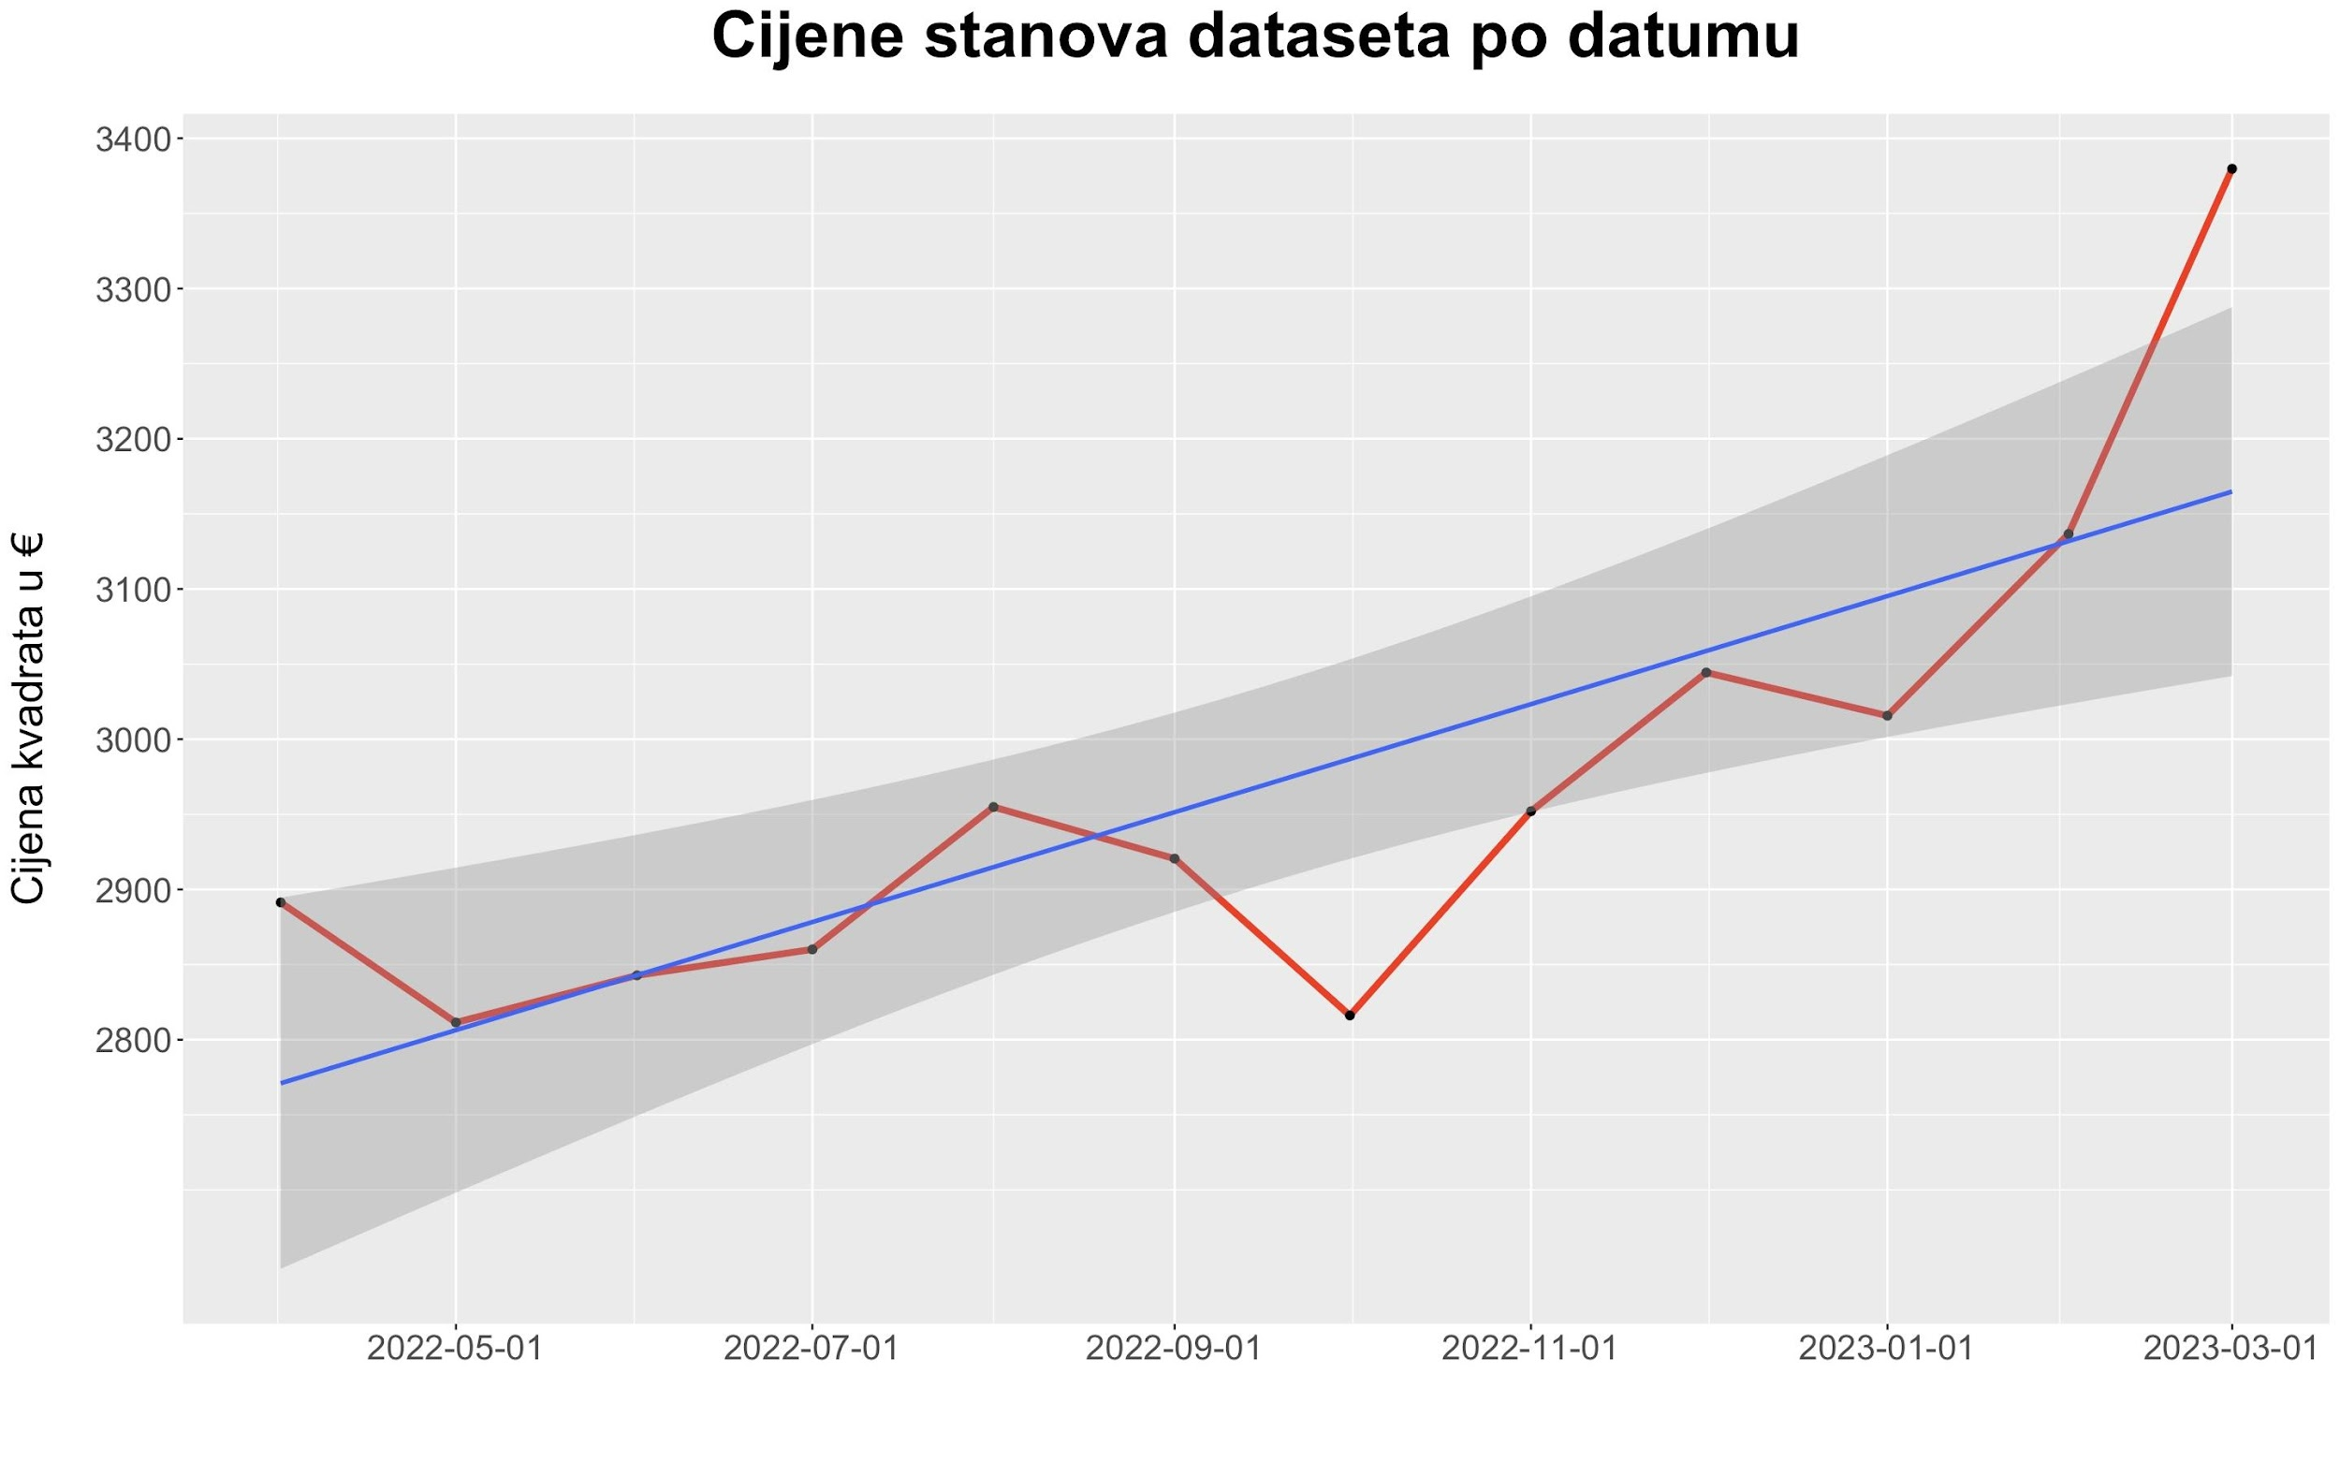

Slide 51
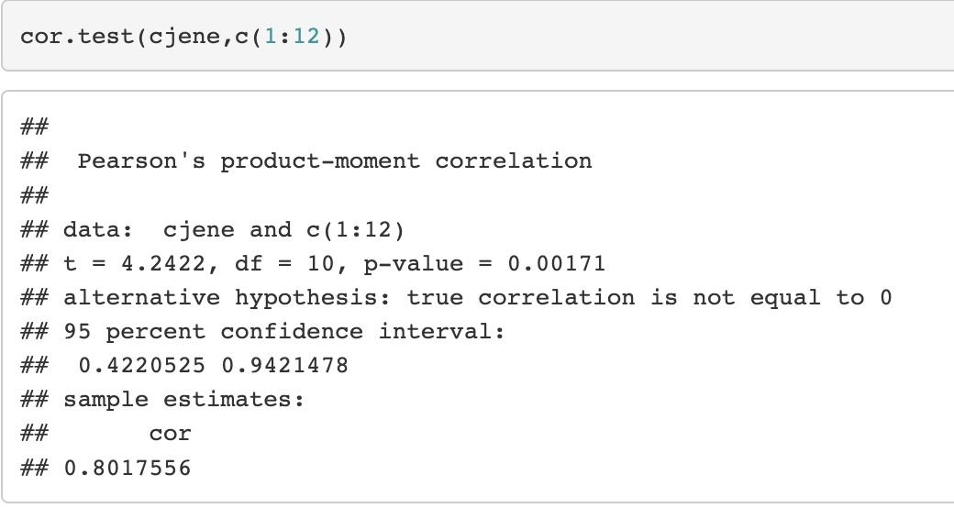
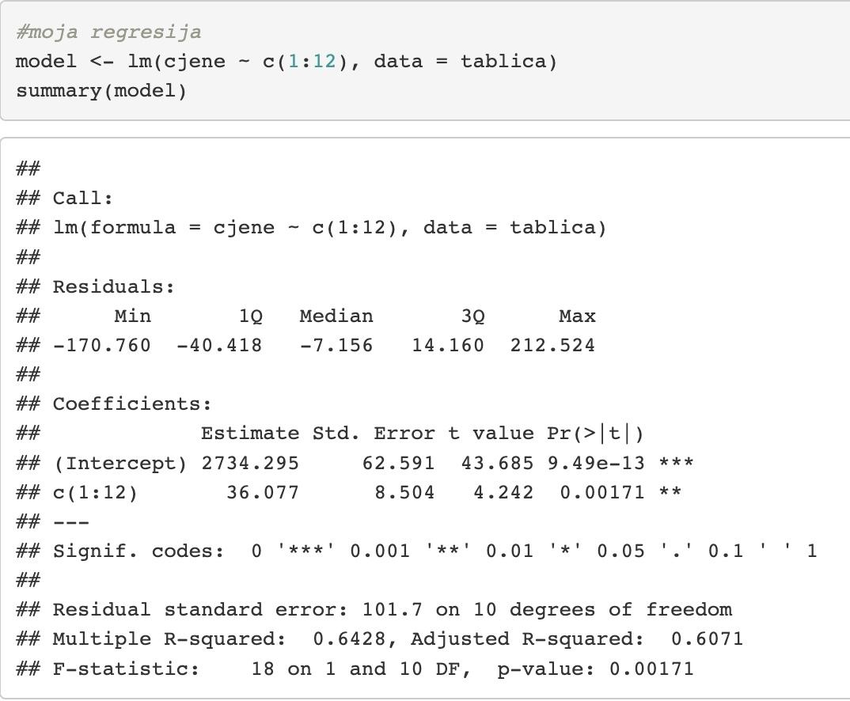
Komentiranje rezultata
- r nam je signifikantan i iznosi 0.8
R² korigirani nam iznosi 0.6
U prosjeku se cijena kvadrata stana poveća za 36 €
U 4. mjesecu 2023. očekujemo prosječnu cijenu kvadrata od 2734+13*36= 3211€ sa standardnom devijacijom od 101€

Slide 52
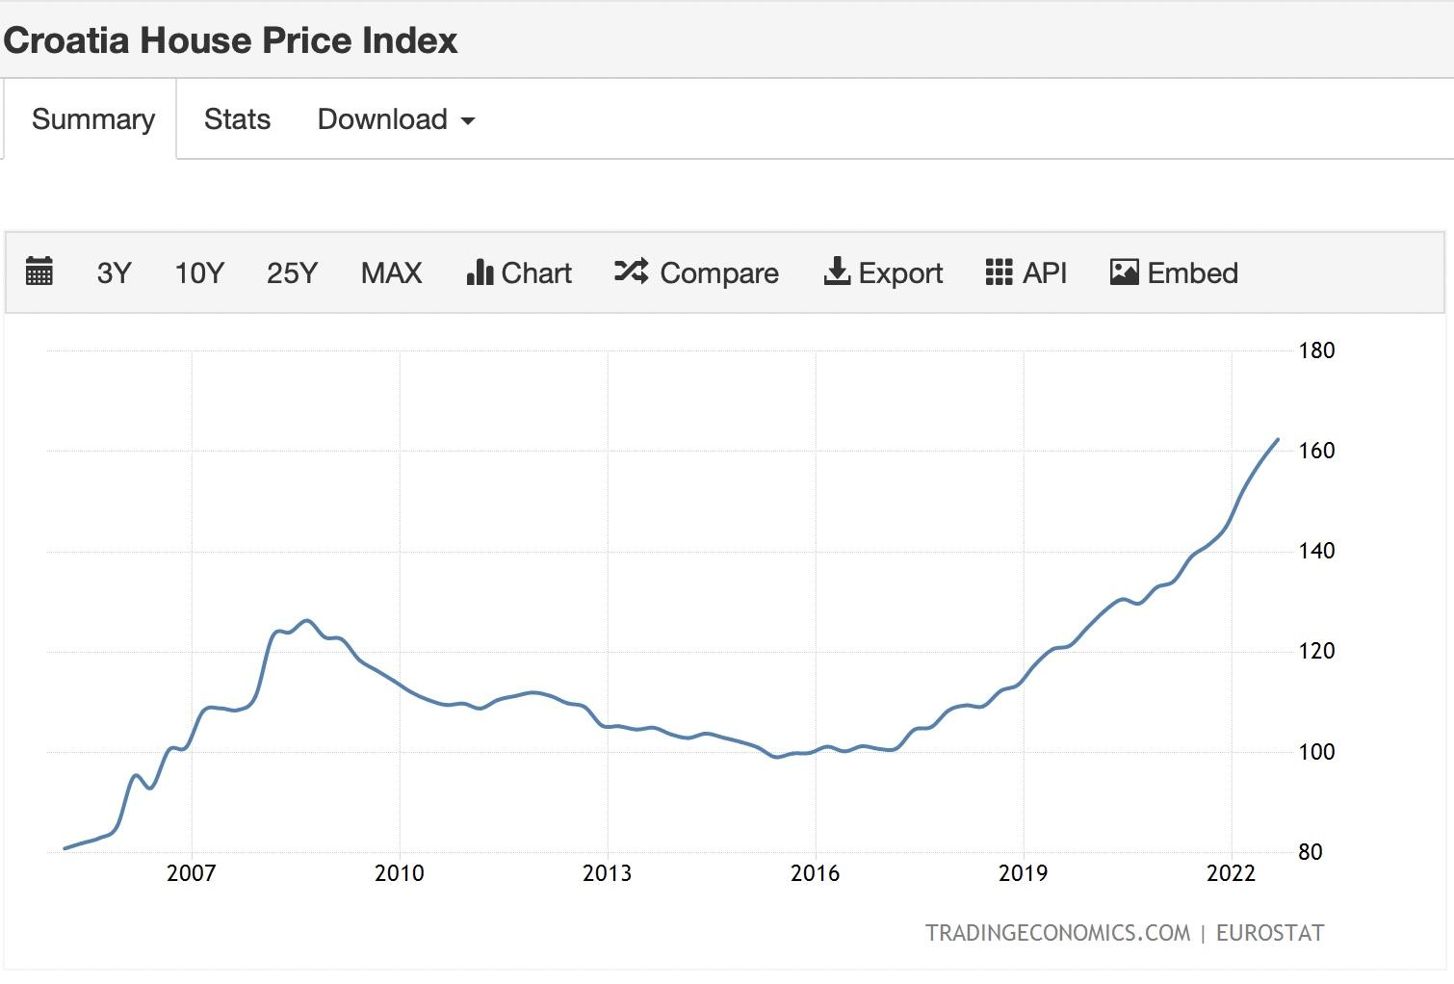


Slide 53

ANALIZA OPISA OGLASA

Slide 54
Plan
Analiza kako broj riječi u opisu oglasu utječe na cijenu stana
Promatranje kako pojava određenih riječi u oglasu utječe na cijenu stana

Slide 55
Analiza broja riječi u oglasima

Slide 56
Hipoteza
Postoji pozitivna korelacija između broja riječi u oglasu i cijene stana po m²

Slide 57


Motivacija
Uređeniji stanovi će imati više za napisati u opisu
Ako se vlasnik više potrudio oko oglasa onda će povećati cijenu stana

Slide 58


Kod

Slide 59


Slide 60


Test značajnosti korelacije
H₀ : Koeficijent linearne korelacije je manji ili jednak nuli
H₁ : Koeficijent linearne korelacije je veći od nula
p – vrijednost < 0.05
Odbacivanje H₀ hipoteze

Slide 61
Zaključak
Uz razinu značajnosti od 5% postoji slaba pozitivna korelacija između cijene po m² i broja riječi u oglasu

Slide 62
Analiza kako utječu određene riječi na cijenu oglasa
Hipoteza :
Postoji razlika u prosječnoj cijeni kvadrata između oglasa koji sadrže određene riječi (npr. more, parking) od oglasa koji ne sadrže te riječi
Motivacija :
Želja za promatranje razlike u cijenama kvadrata između oglasa koji imaju neko specifično svojstvo (npr. imaju parking) te oglasa koji nemaju to svojstvo
Jedini način za provjeru egzistencije specifičnog svojstva je provjera egzistencije naziva tog svojstva u opisu

Slide 63



Najfrekventnije riječi

Slide 64

Stvaranje grafova za analizu određenih riječi

Slide 65


Slide 66


Slide 67

More
H₀ : Razlika sredina je jednaka nuli
H₁ : Razlika sredina je različita od nula
p-vrijednost < 0.05
Odbacivanje H₀ hipoteze

Slide 68


Slide 69

Parking
H₀ : Razlika sredina je jednaka nuli
H₁ : Razlika sredina je različita od nula
p-vrijednost < 0.05
Odbacivanje H₀ hipoteze

Slide 70


Slide 71

Prizemlje
H₀ : Razlika sredina je jednaka nuli
H₁ : Razlika sredina je različita od nula
p-vrijednost < 0.05
Odbacivanje H₀ hipoteze

Slide 72


Slide 73

Terasa
H₀ : Razlika sredina je jednaka nuli
H₁ : Razlika sredina je različita od nula
p-vrijednost < 0.05
Odbacivanje H₀ hipoteze

Slide 74





Model za more
Model za prizemlje
Model za terasu
Model za parkirno

Slide 75
Interpretacija za riječi more, parking, prizemlje, terasa
Uz razinu značajnosti od 5% zaključujemo da postoji razlika :
Za riječ more i nalazi se između 693.1125 €/m² i 786.7513 €/m²
Za riječ parkirno i nalazi se između 355.9803 €/m² i 447.8413 €/m²
Za riječ prizemlje i nalazi se između 112.0474 €/m² i 211.2667 €/m²
Za riječ terasa i nalazi se između 510.7113 €/m² i 606.1426 €/m²

Slide 76
Zaključak?

